Slide 1

عملـکرد سازمان فرهنـگی اجتمـاعی ورزشی شهـرداری بنـدرعباس
سال 1404

Slide 2
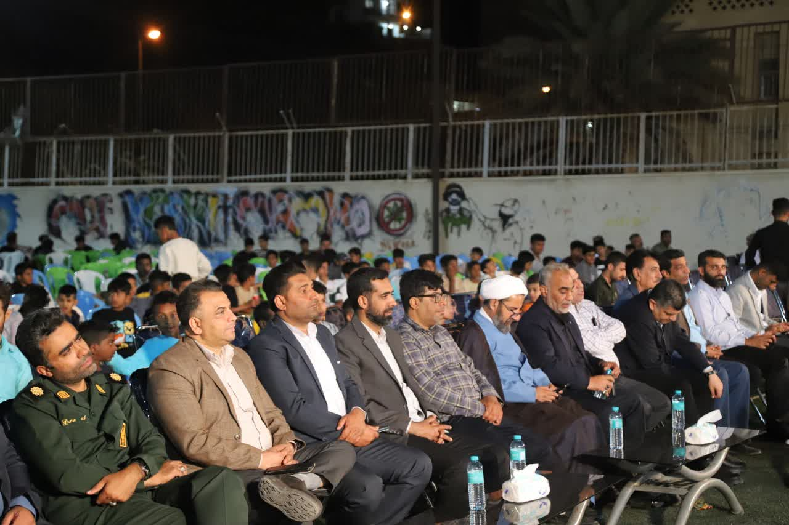
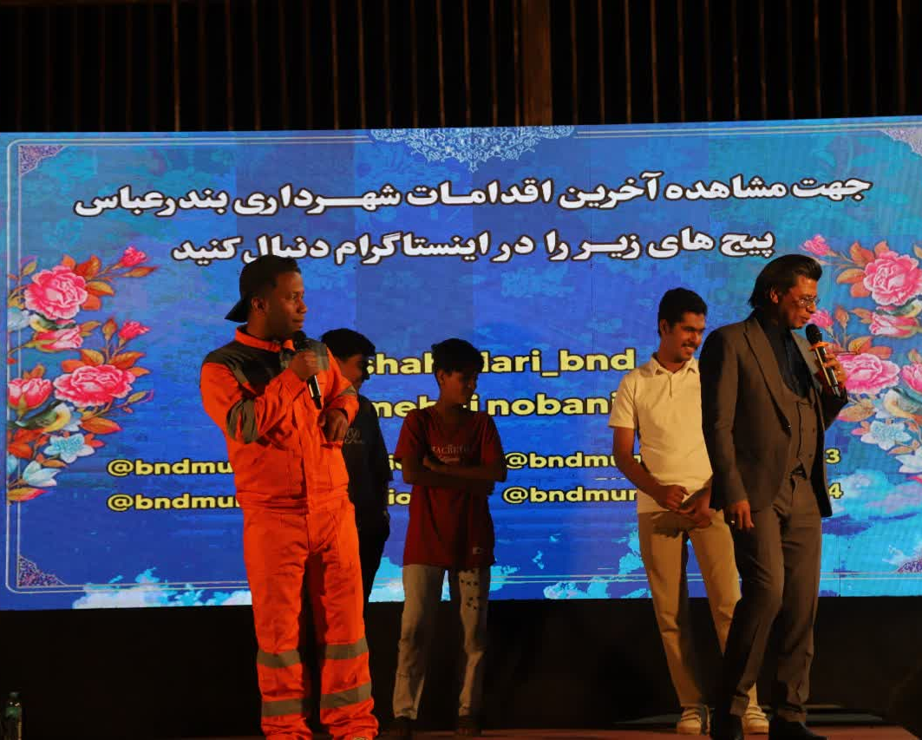
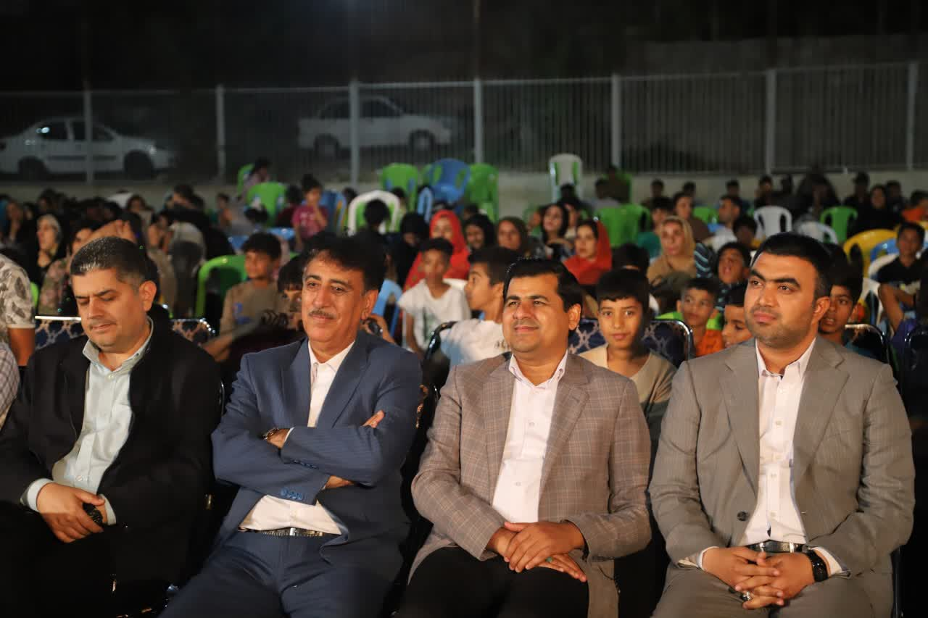
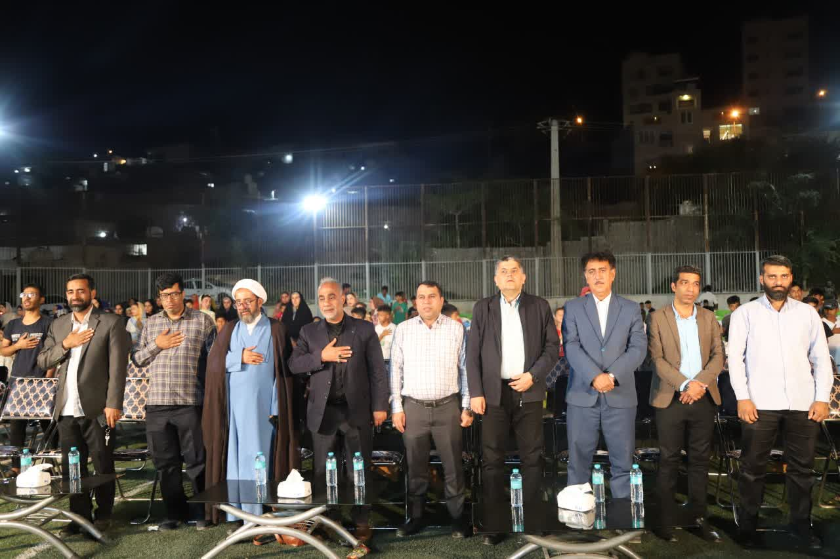
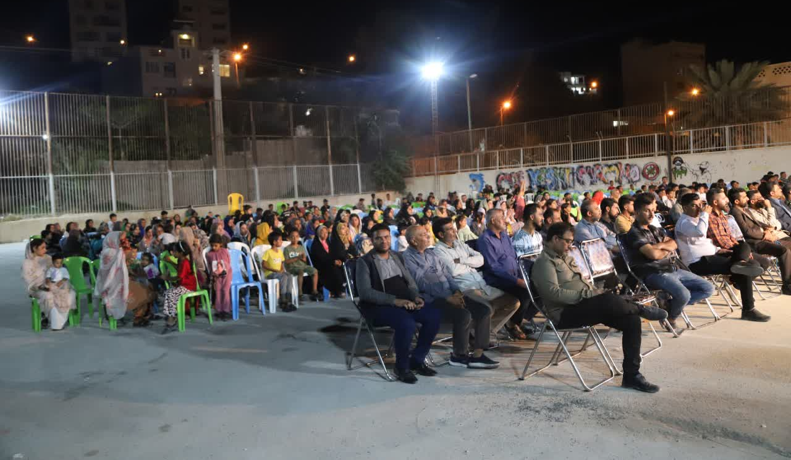
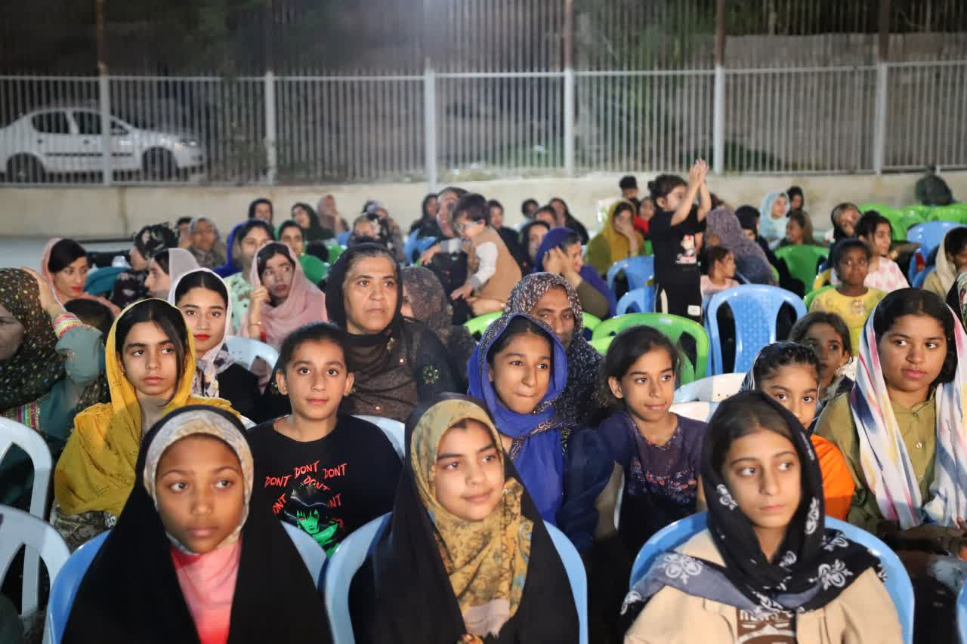
برگزاری محفل انس باقرآن و ویژه برنامه فرهنگی در کوی ملت
بمناسبت ماه مبارک رمضان و ولادت امام حسن مجتبی (ع) و عید نوروز

Slide 3
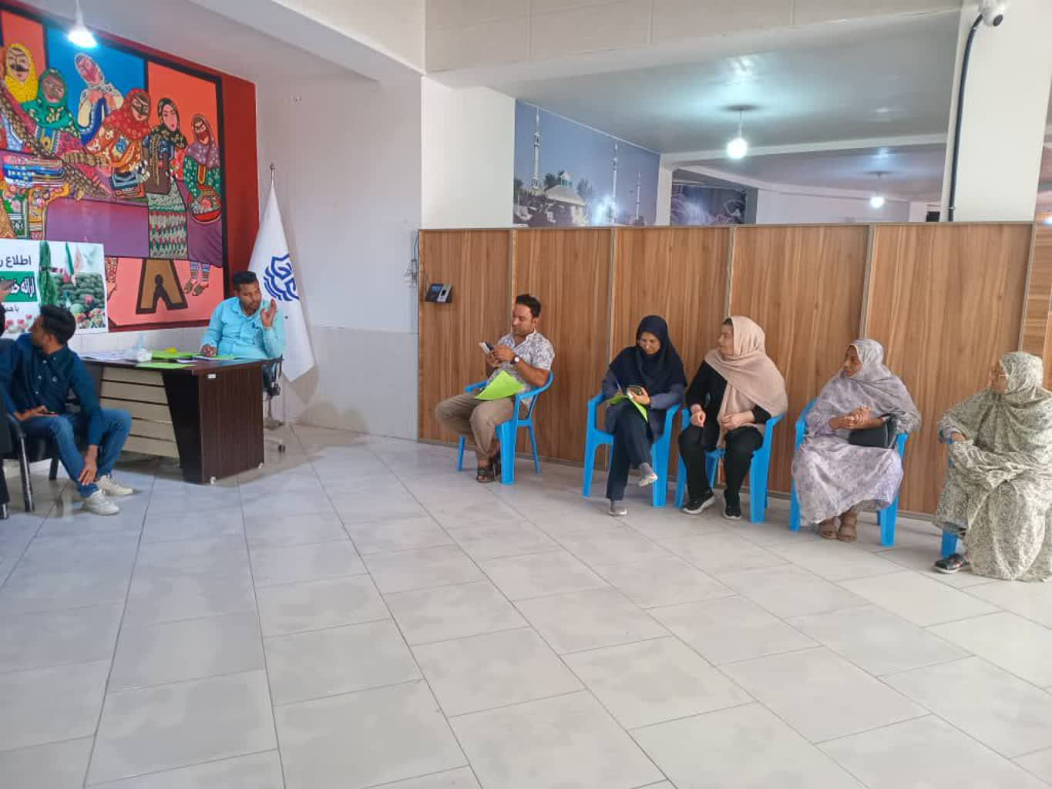
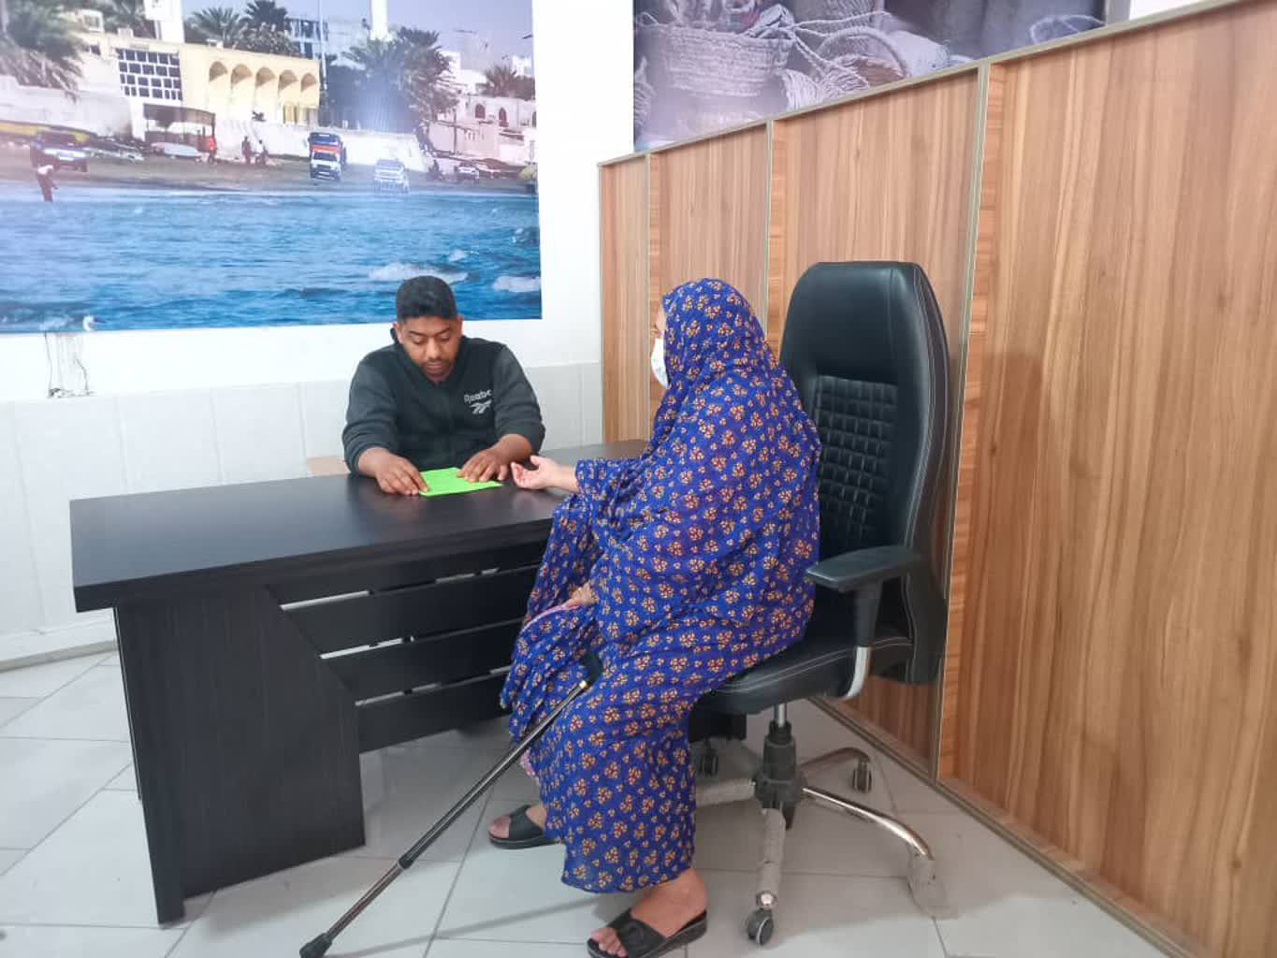
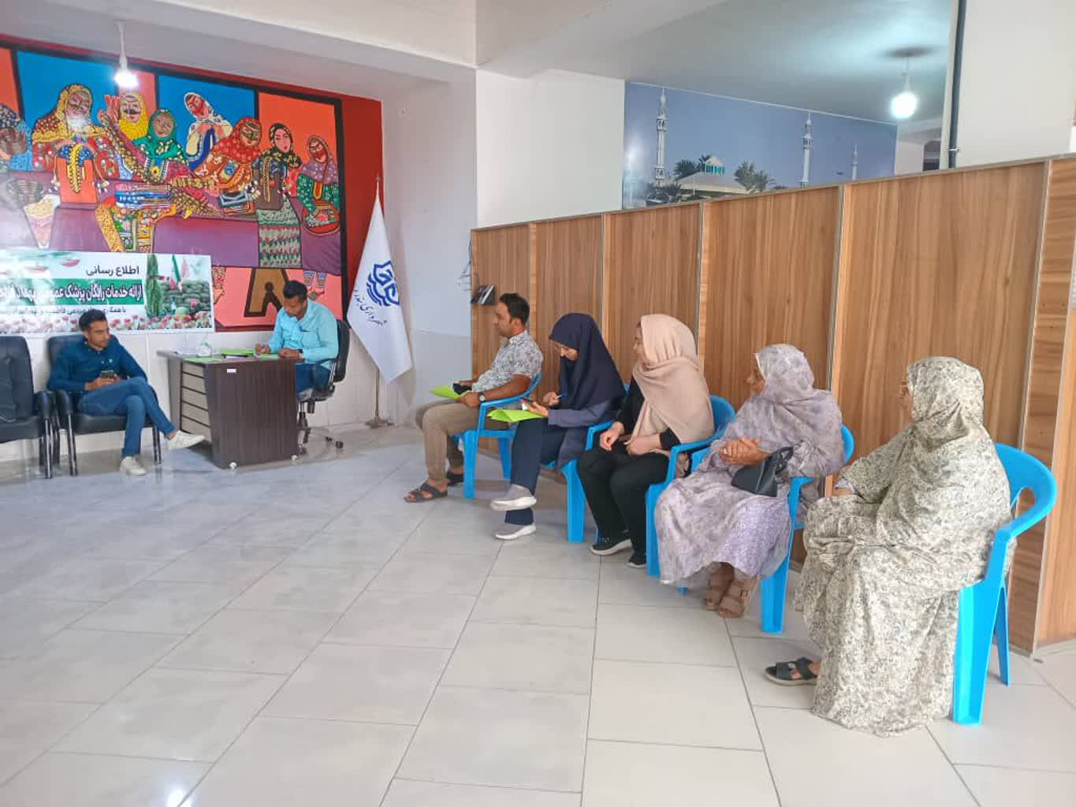
ارائه خدمات رایگان پزشکی در فرهنگسرای برکه گرد
بمناسبت ماه مبارک رمضان و ولادت امام حسن مجتبی (ع) و عید نوروز

Slide 4
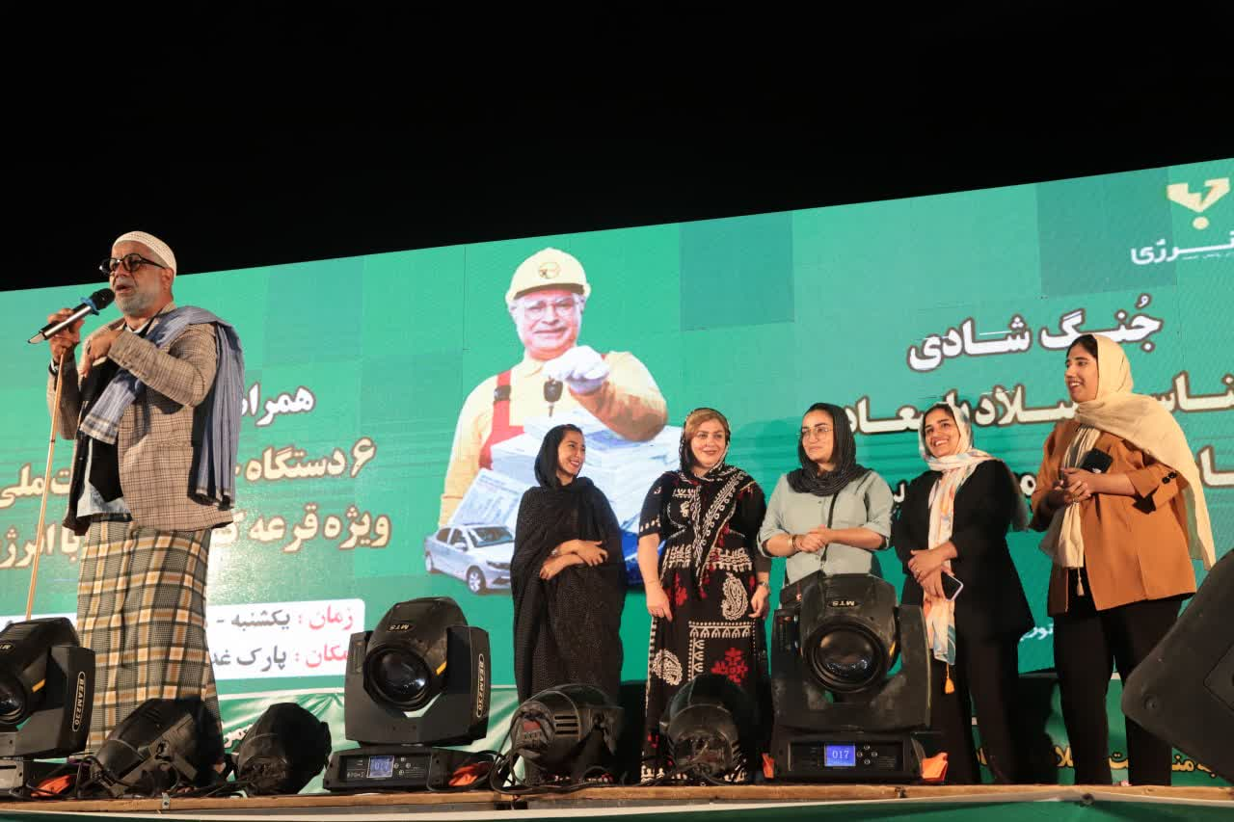
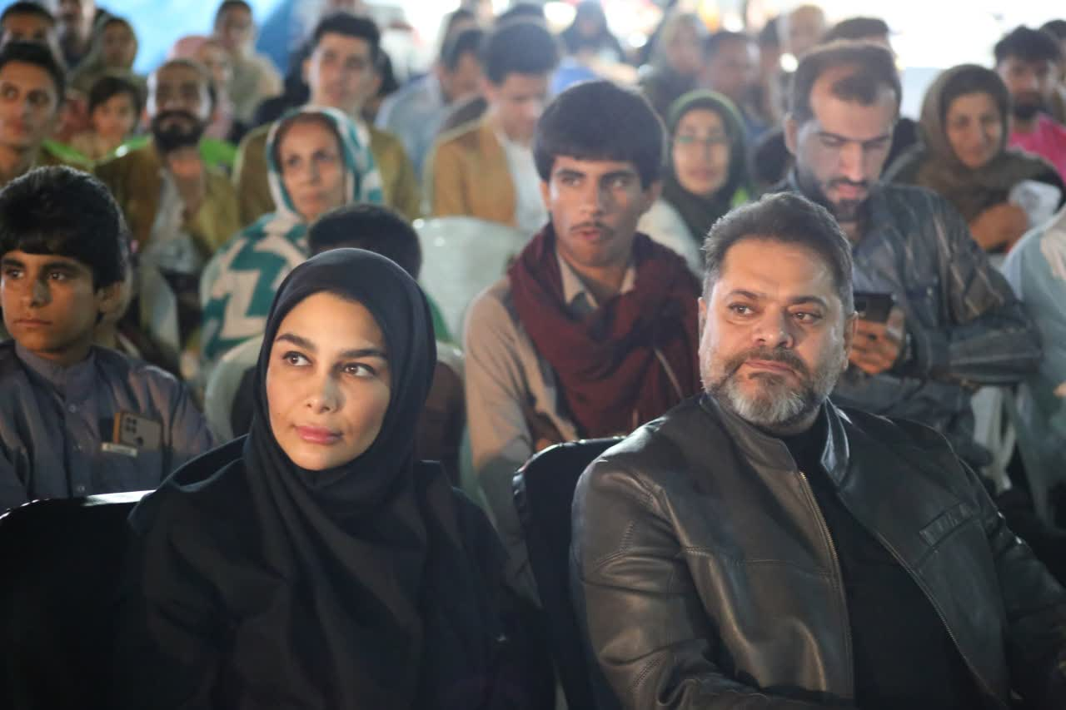
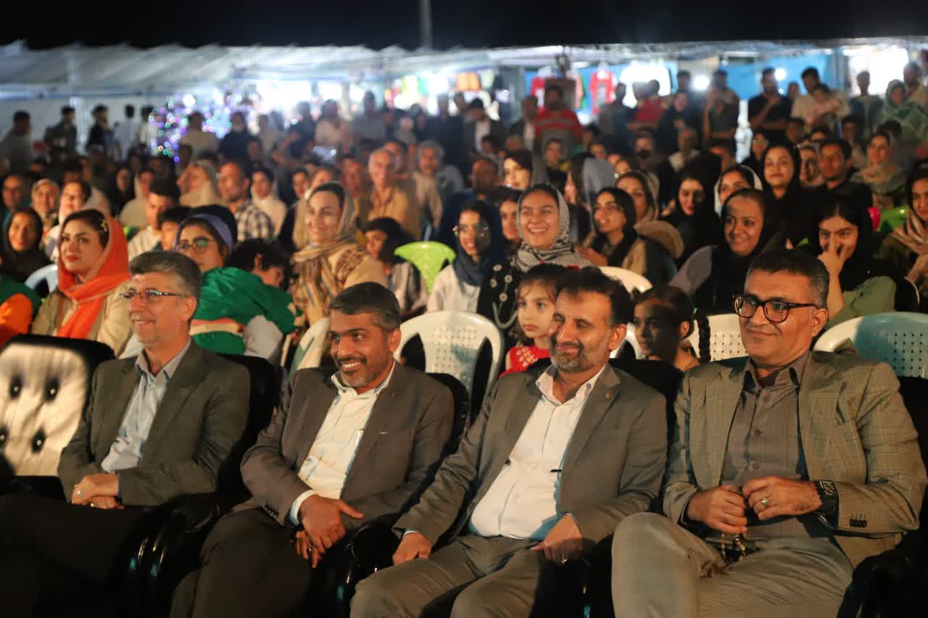
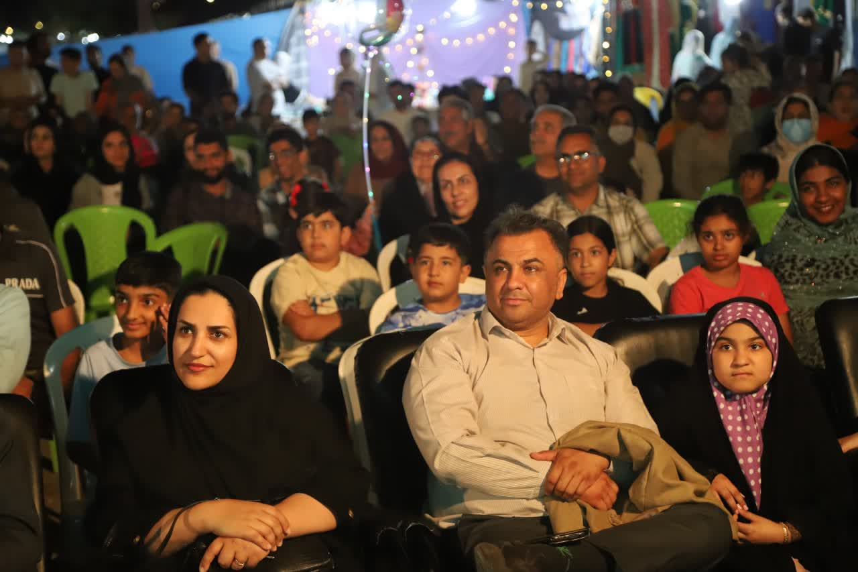
برگزاری جشن بزرگ کریم اهل بیت در محل زیر پرچم ‌با حضور هنرمندان مطرح استان همراه با جشنواره بهاره

Slide 5
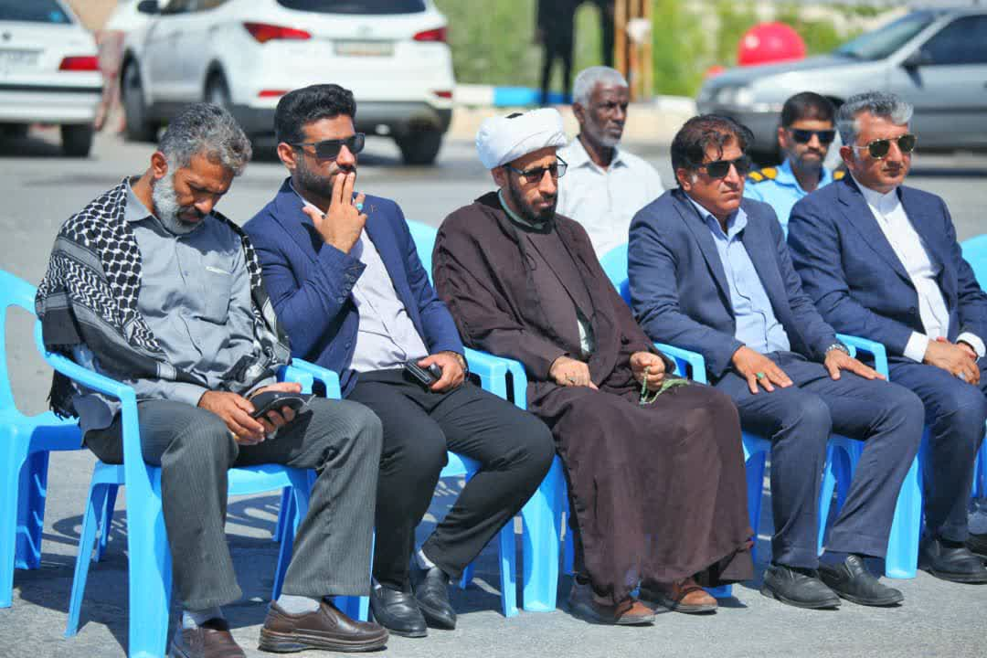
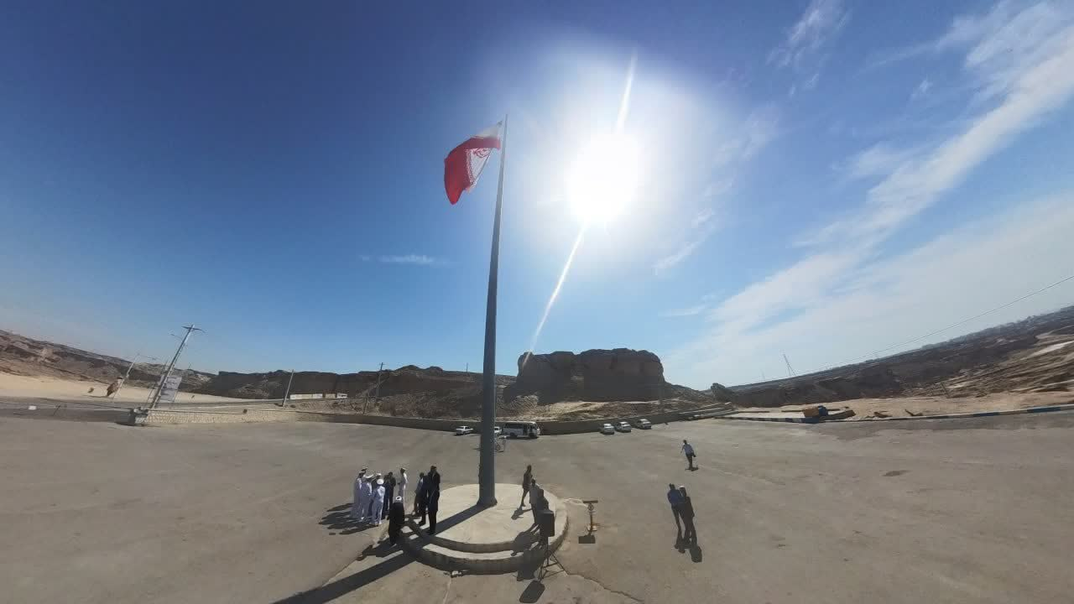
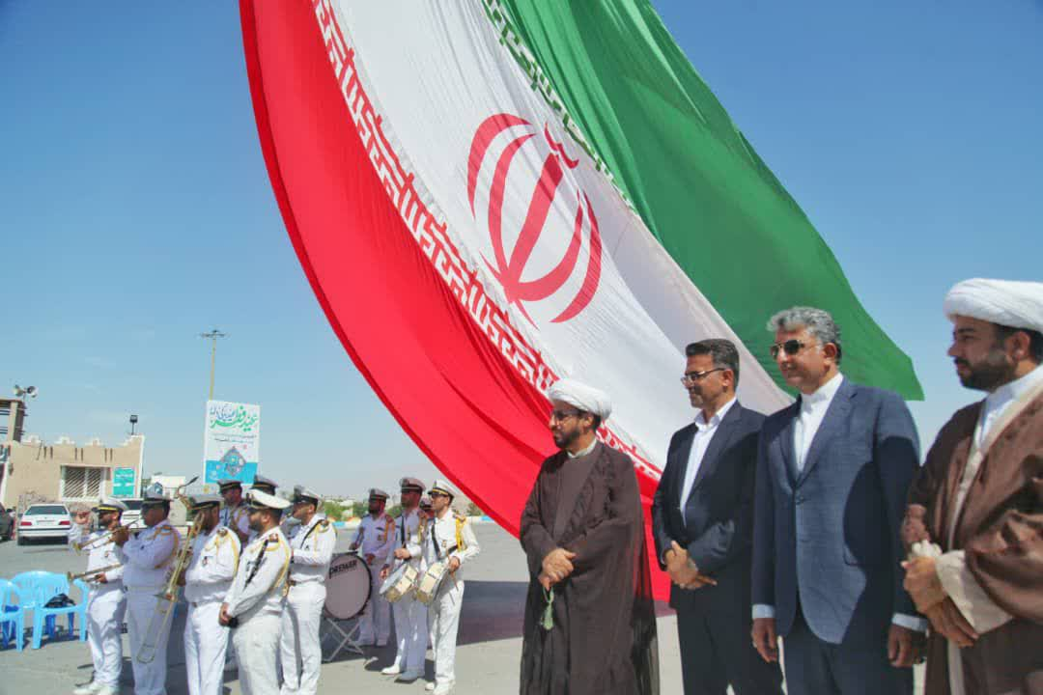
اهتزاز پرچم ایران در کوهستان پارک پنجعلی به مناسبت روز جمهوری اسلامی ایران

Slide 6
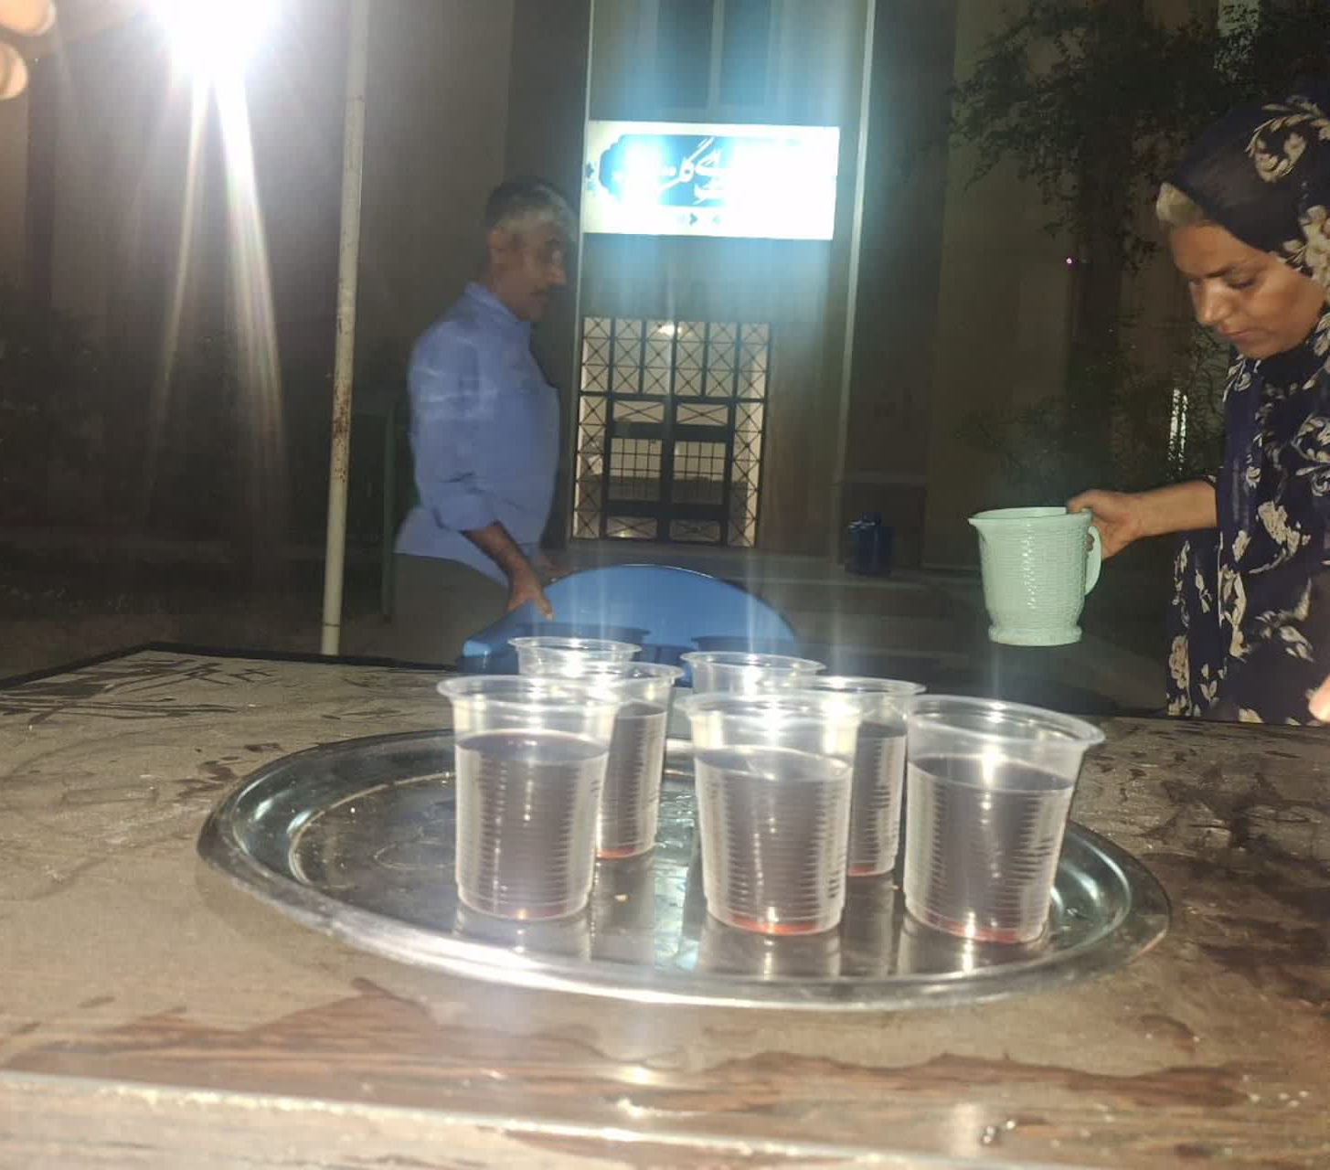
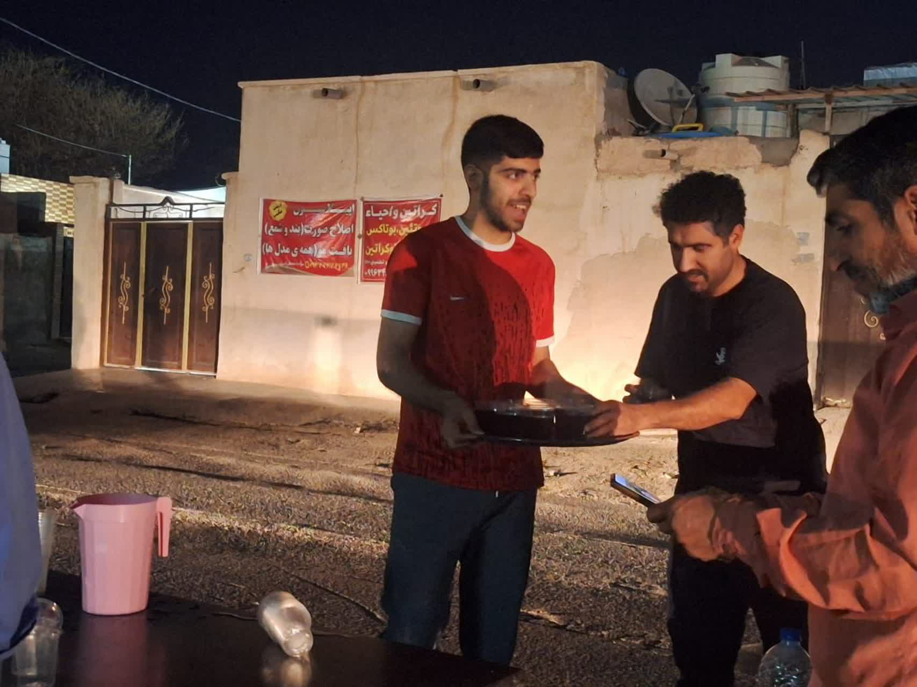
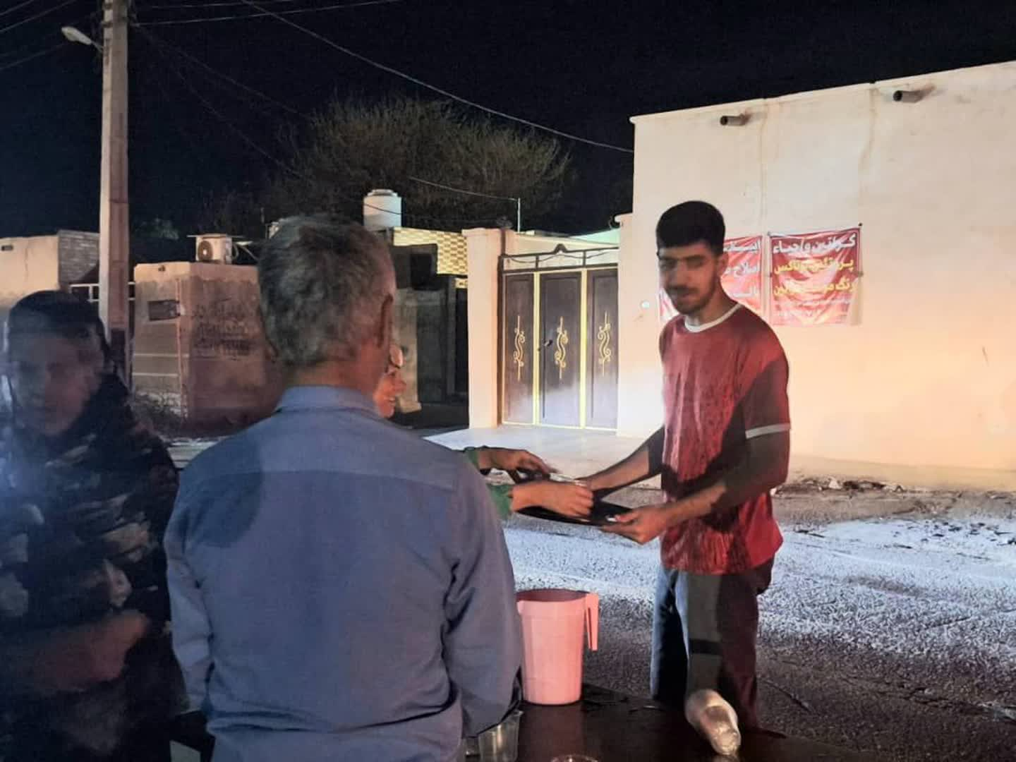
بر پایی ایستگاه صلواتی به مناسبت عید سعید فطر توسط فرهنگسرای گلستان

Slide 7
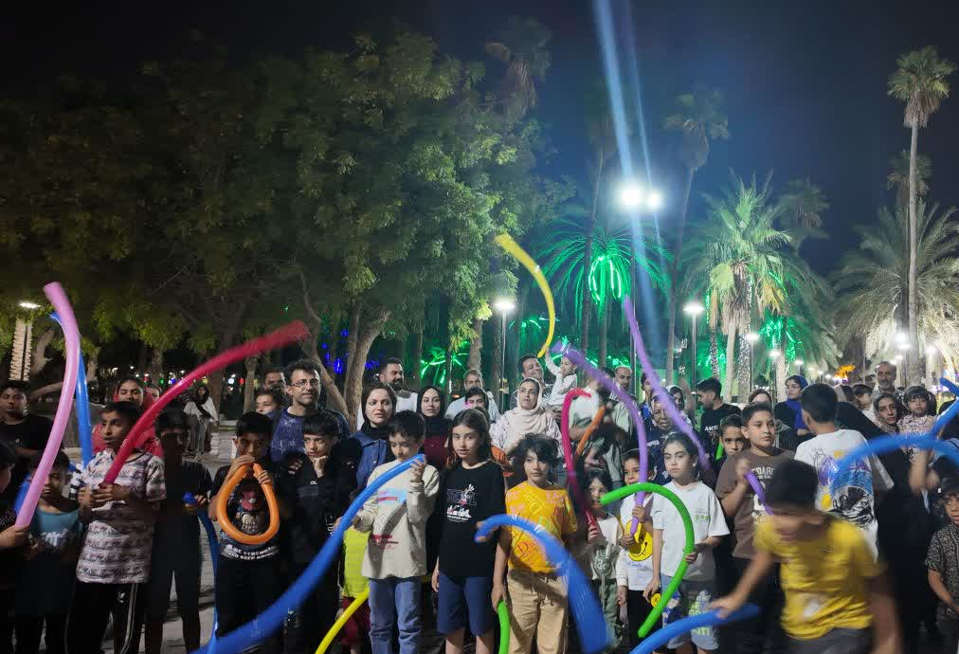
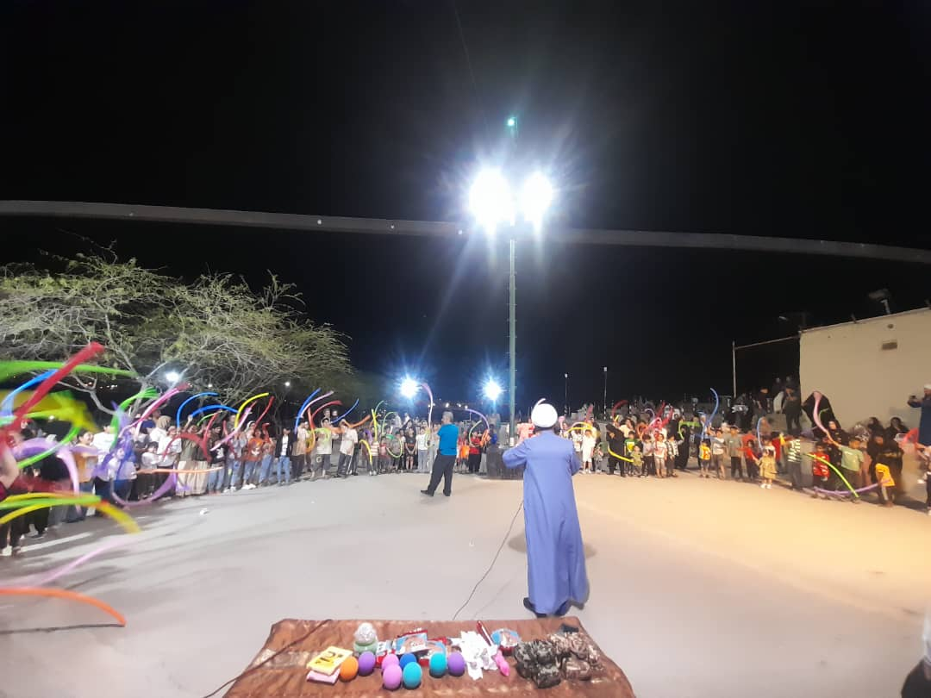
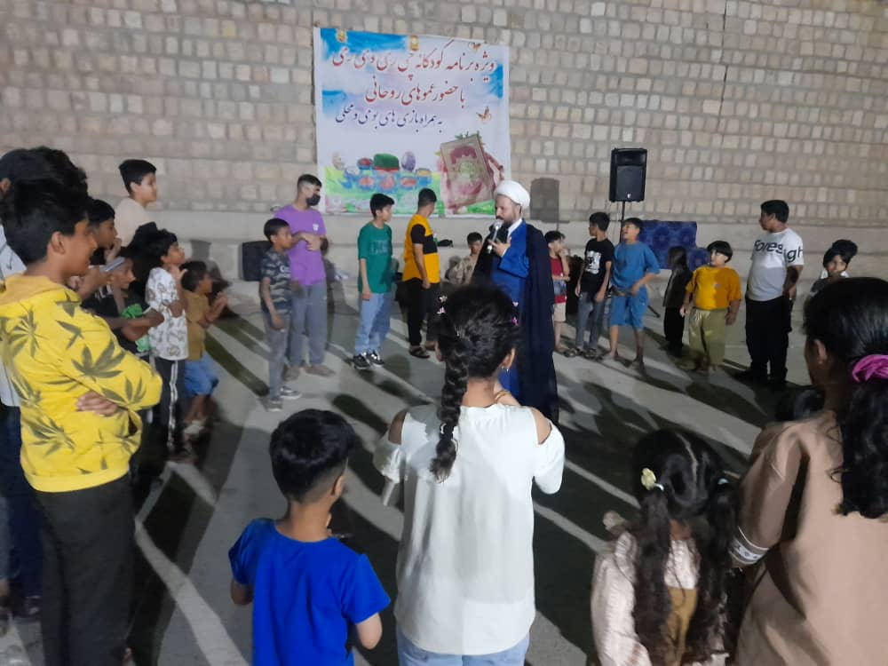
برگزاری ویژه برنامه کودکانه ( چی ری وی ری ) در سه نقطه از شهر
(باغ وحش مصنوعی ساوانا ، پارک موزیکال شهرک پیامبراعظم (ص) و کوهستان پارک پنجه علی)

Slide 8
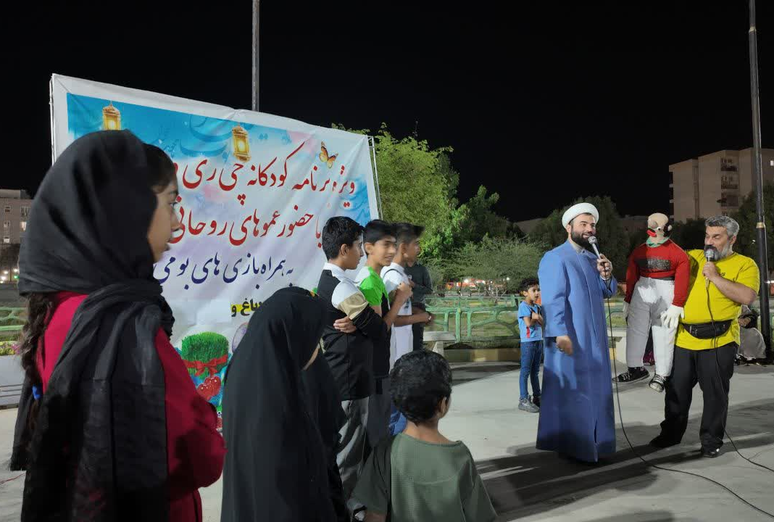
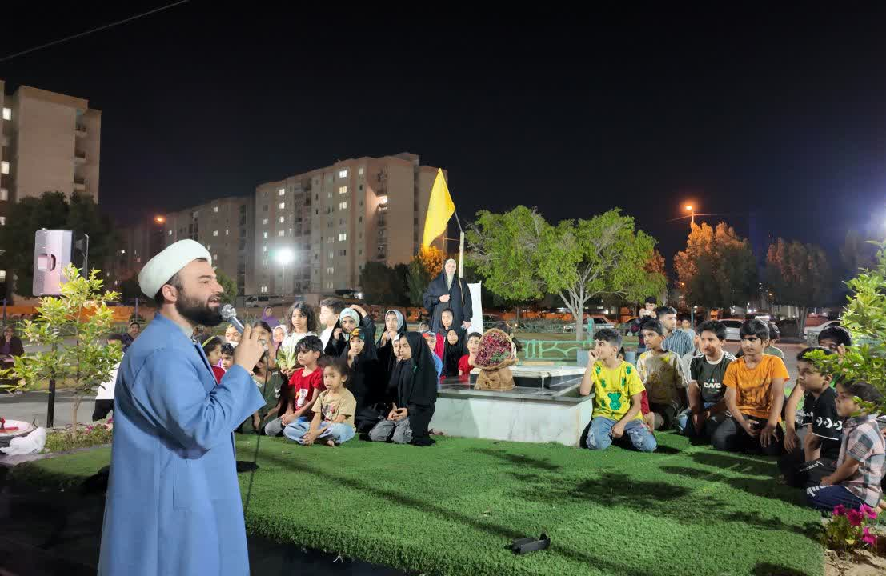
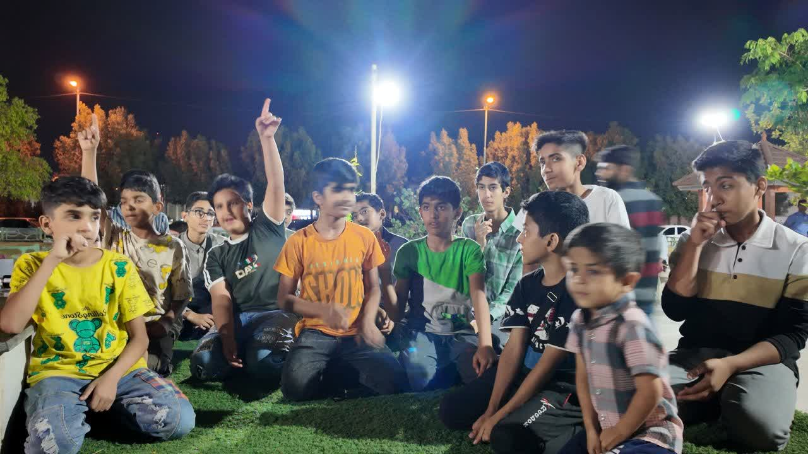
برگزاری برنامه شاد با حضور عموهای روحانی در شهرک پیامبراعظم (ص) و باغ وحش مصنوعی ساوانا

Slide 9
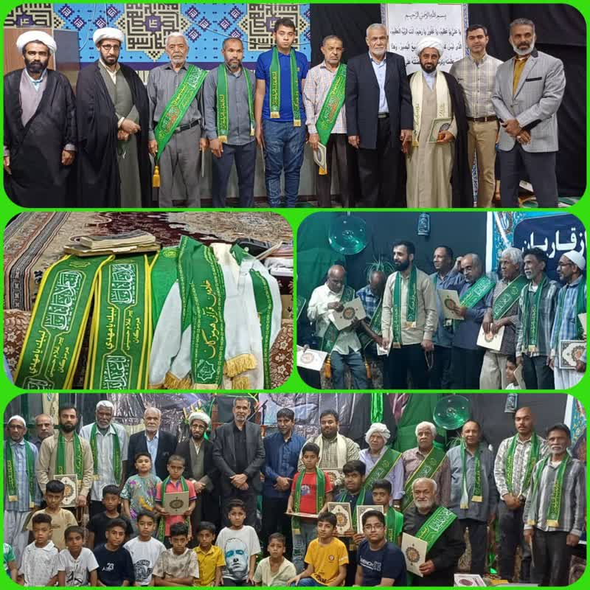
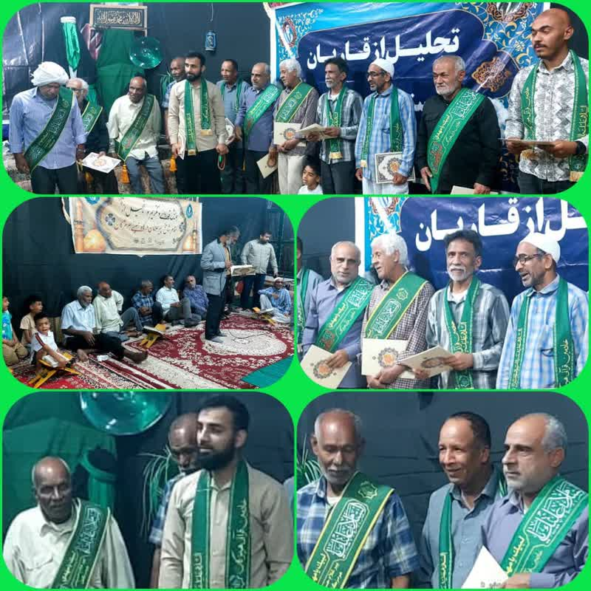
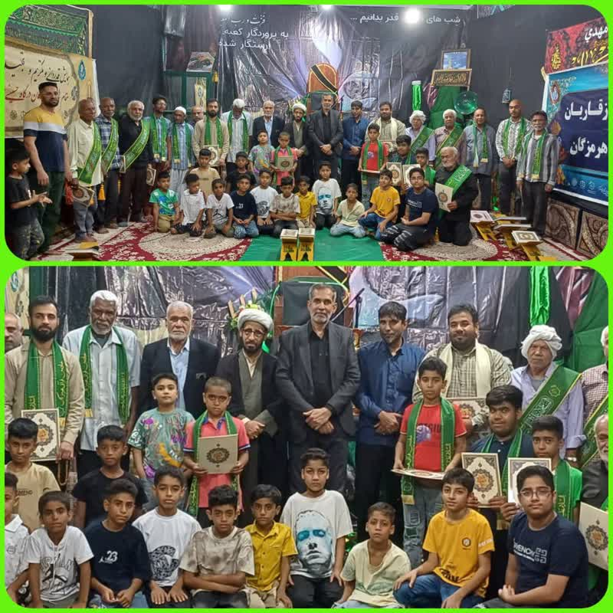
تکریم از قاریان پیشکسوت و نوگلان و خادمین قرآنی
در مسجد علی ابن ابیطالب(ع) محله سه زیارتان و در حسینیه شاهزاده قاسم (ع) محله حسین آباد بندرعباس

Slide 10
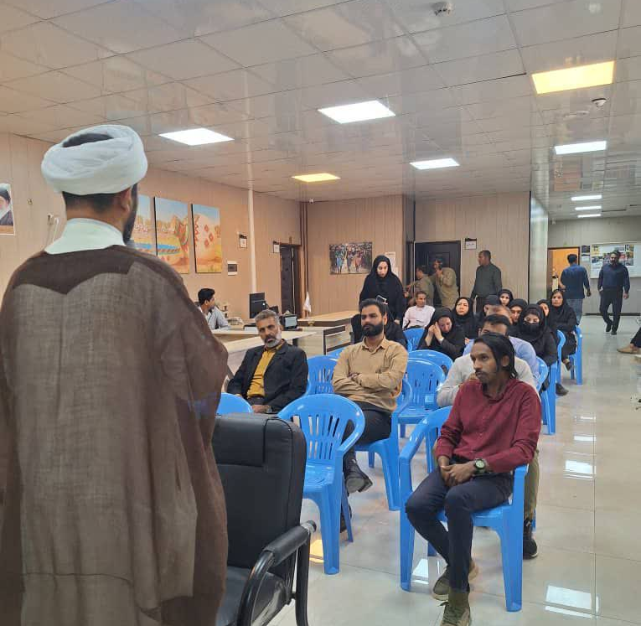
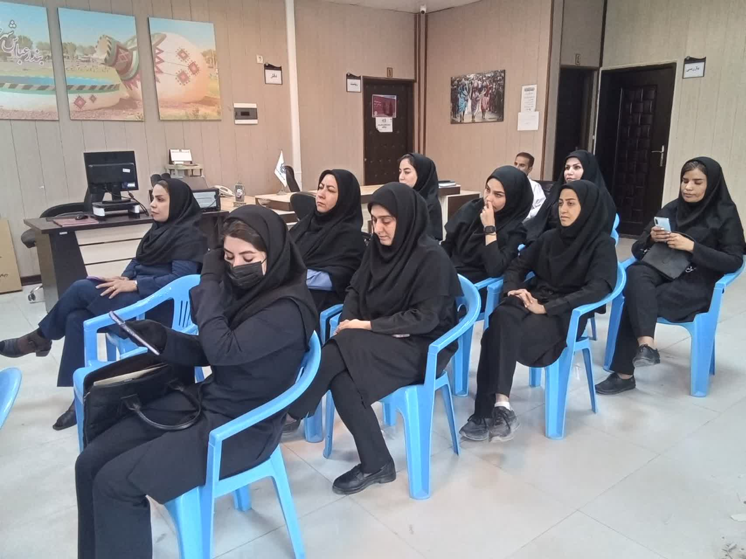
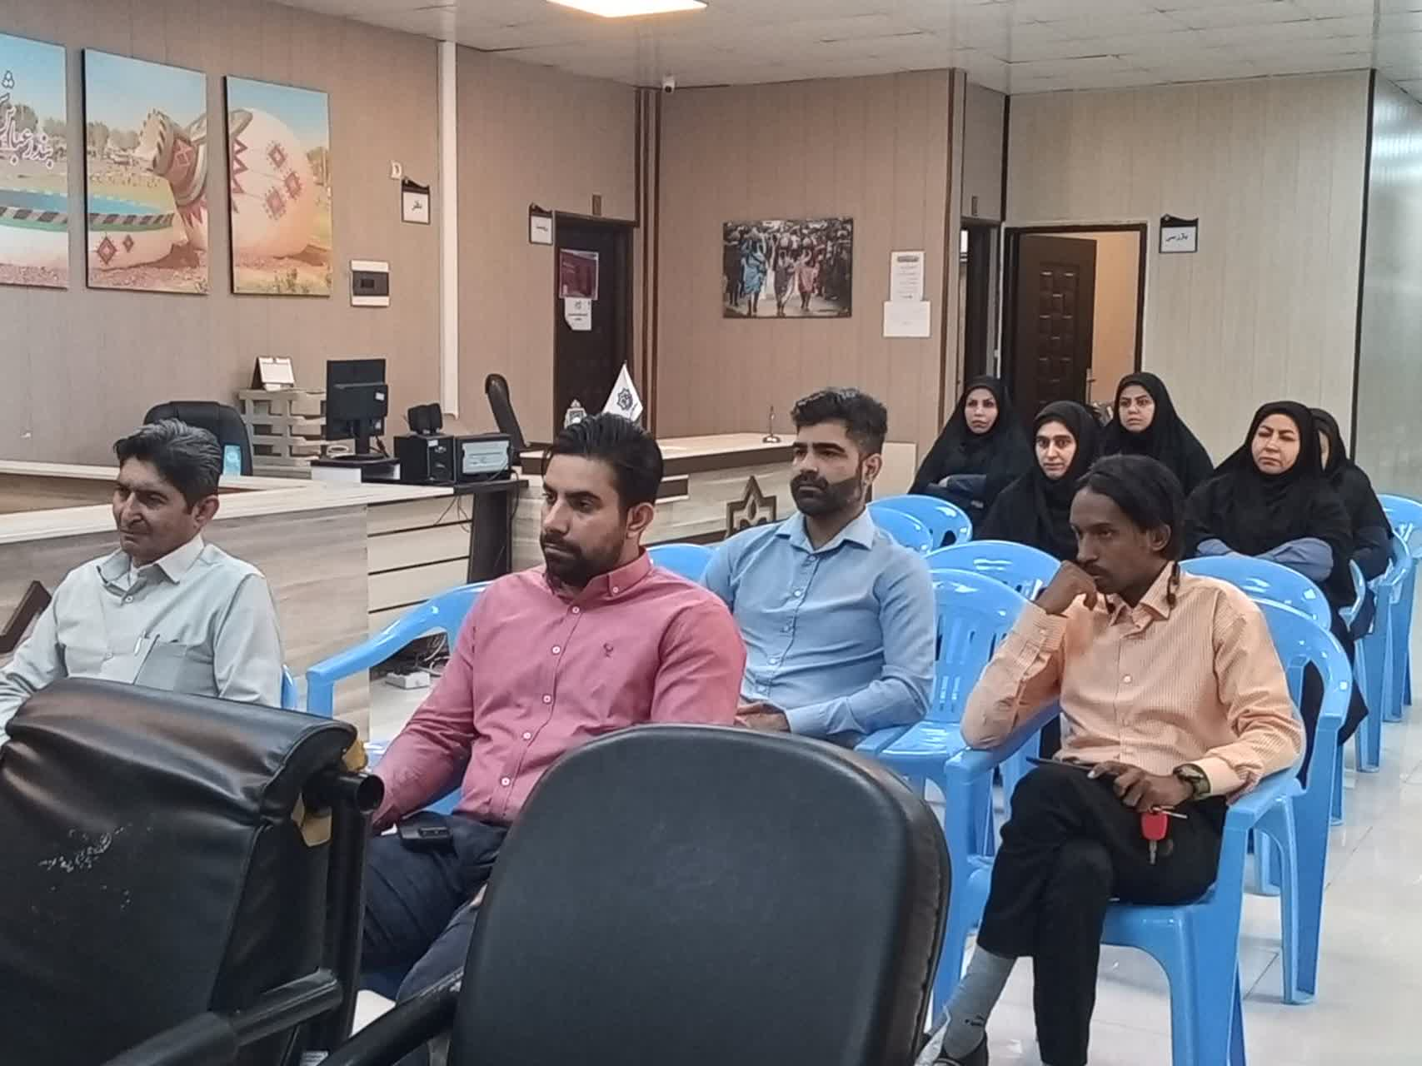
برگزاری کلاس اخلاق و قرآن در سازمان

Slide 11
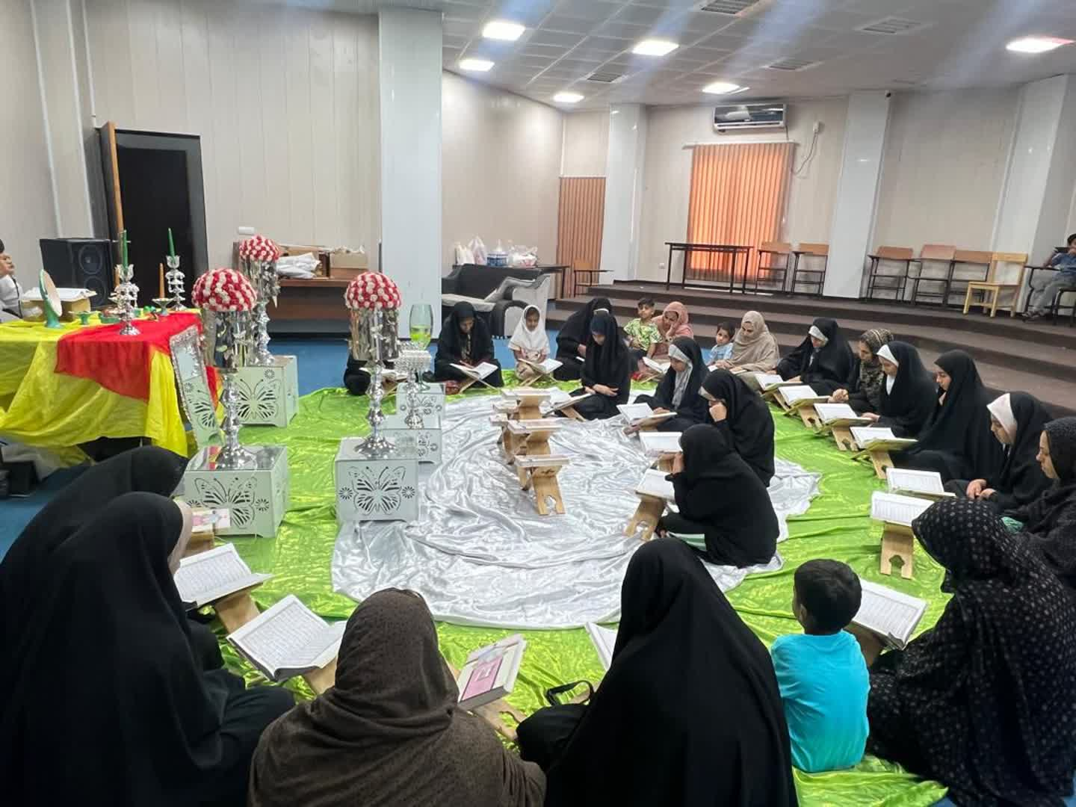
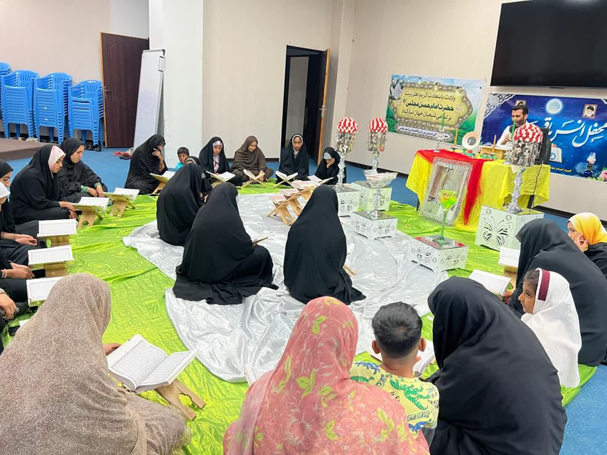
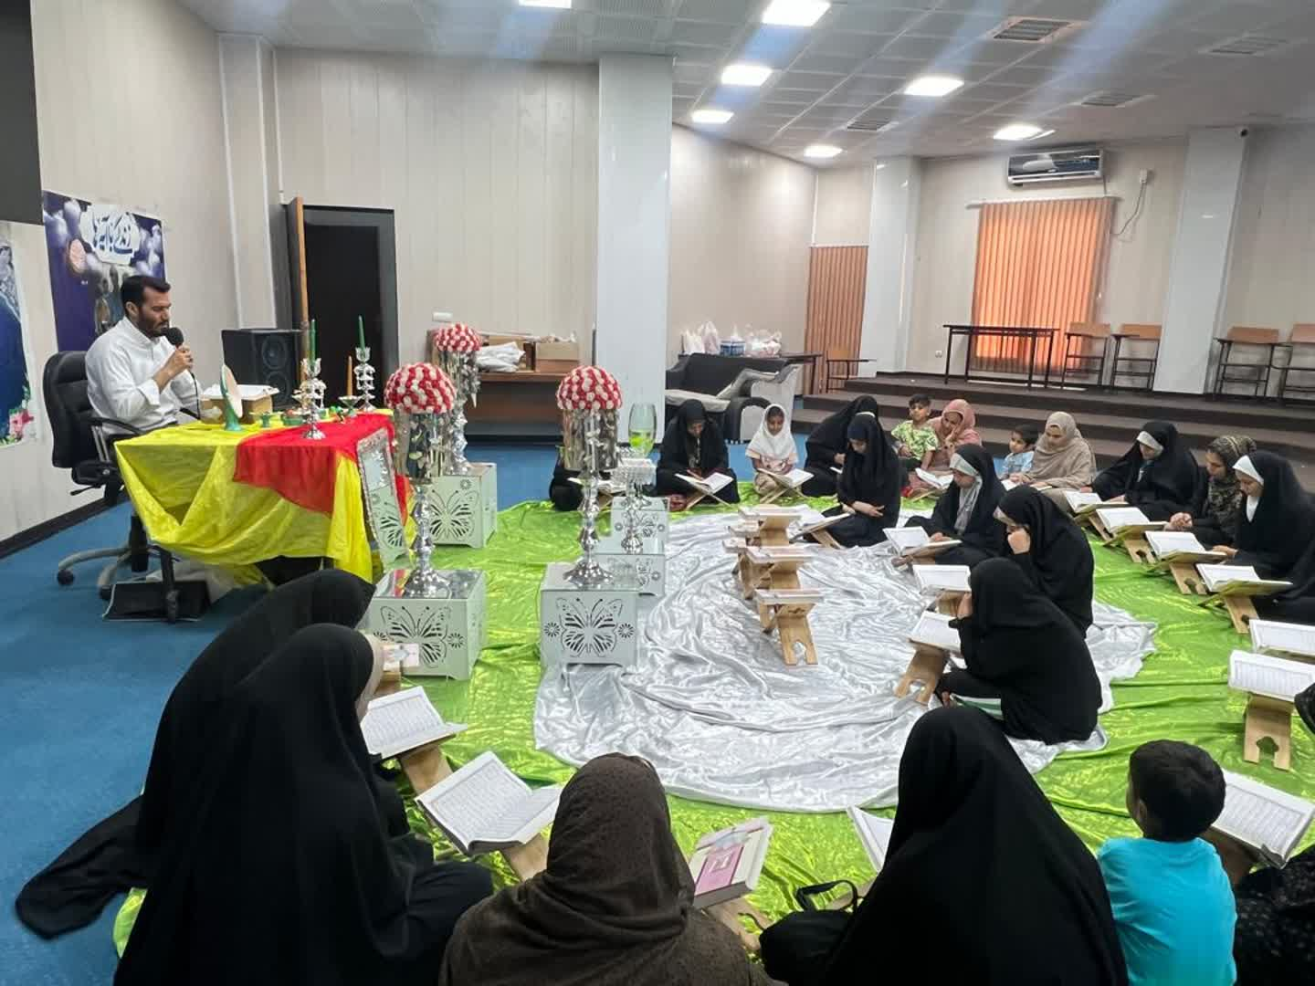
برگزاری مراسم محفل انس با قرآن در فرهنگسراهای گلستان بمناسبت ماه مبارک رمضان و عید نوروز

Slide 12
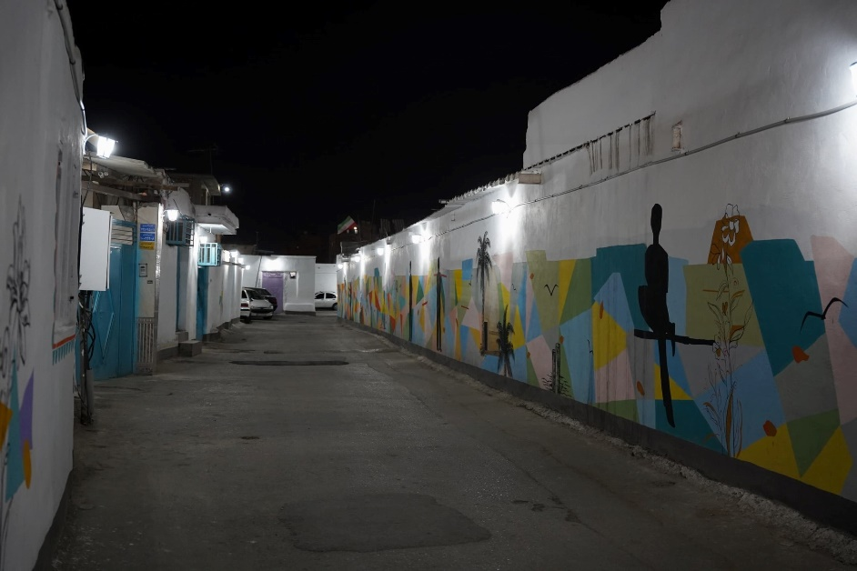
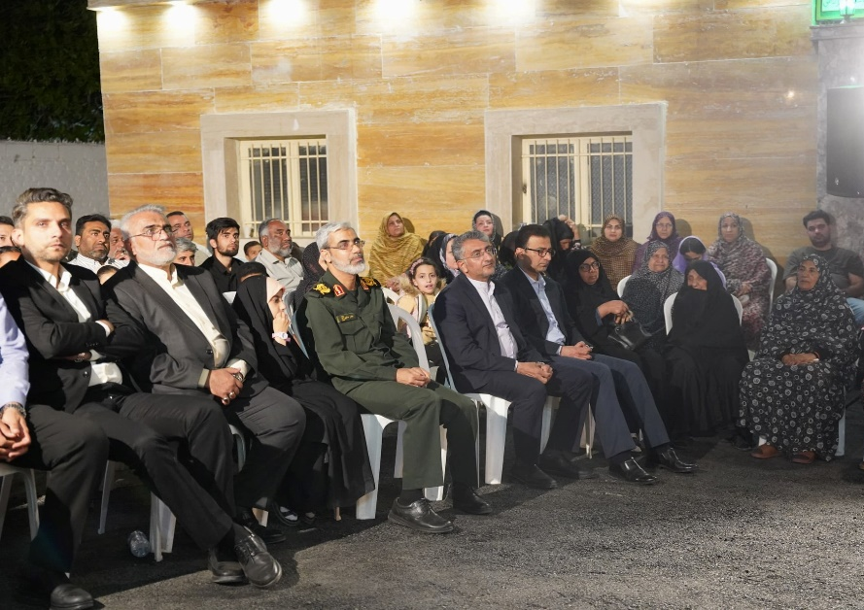
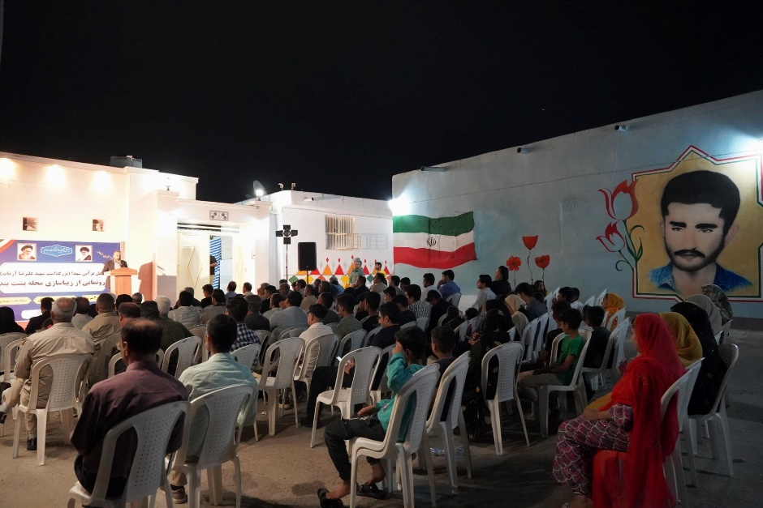
رونمایی از کوچه فرهنگ شهدایی شهید آرمات

Slide 13
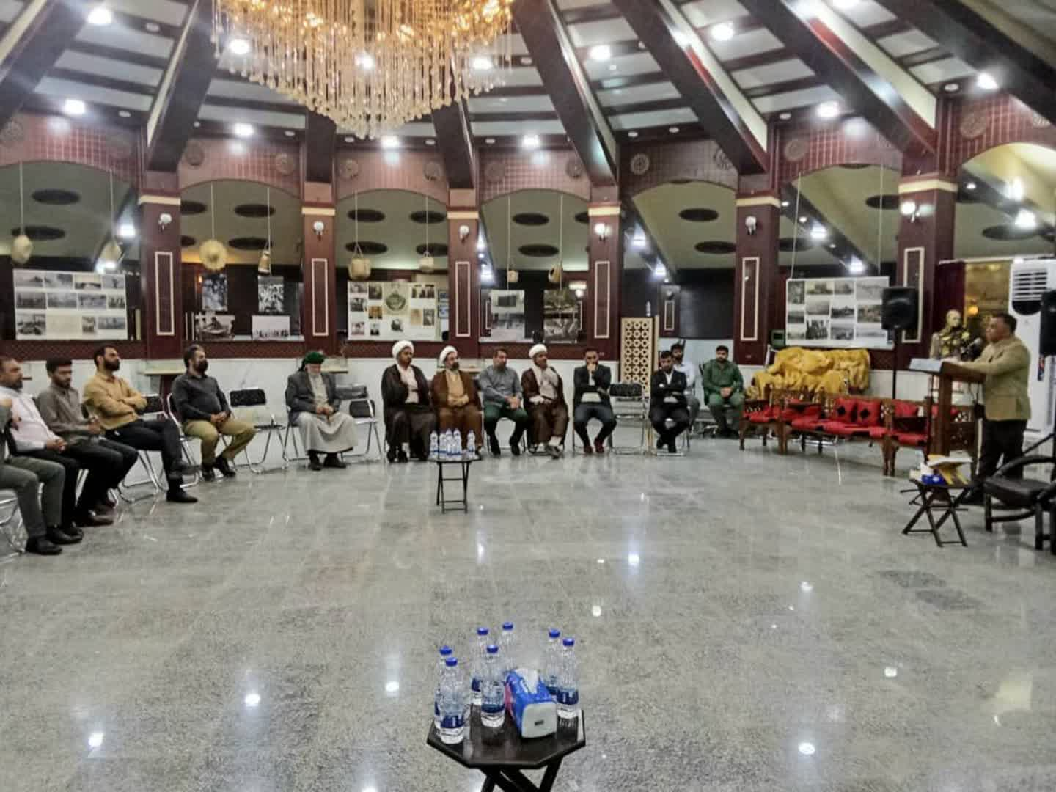
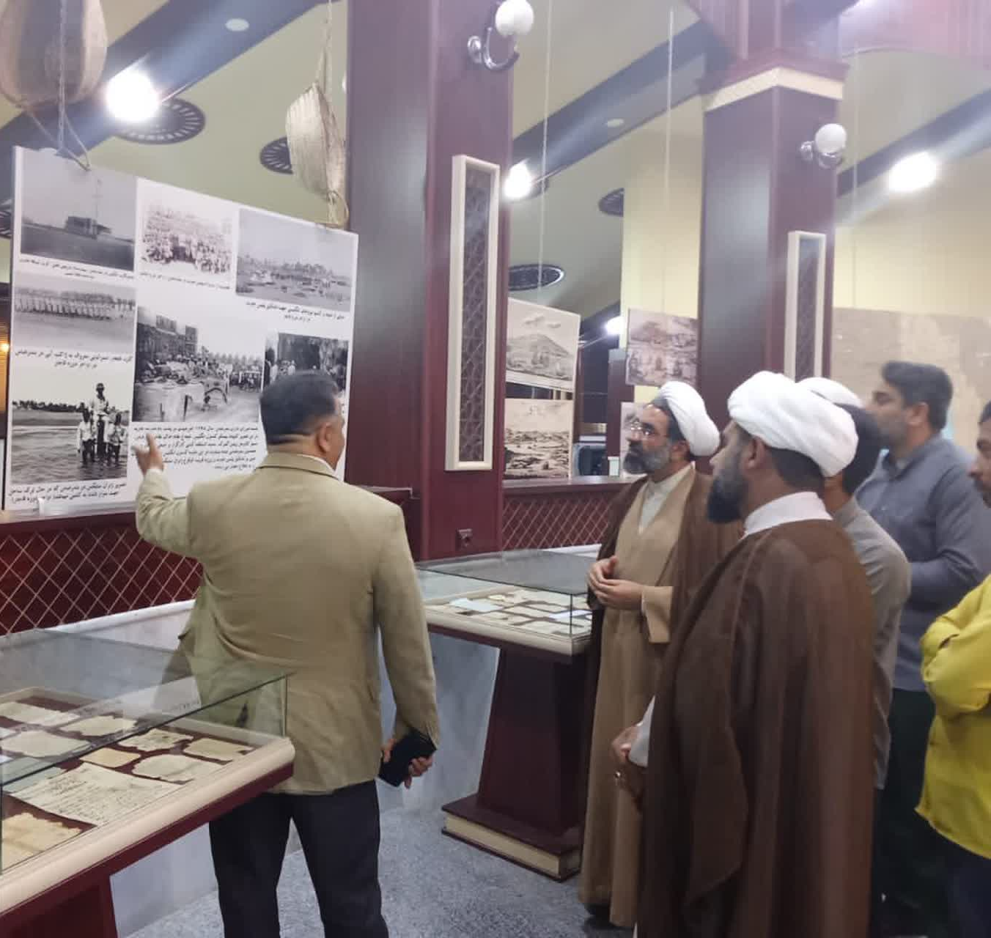
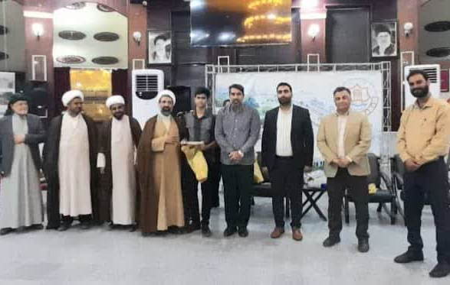
بازدید حوزه مقاومت بسیج شهید مدافع حرم عبدالحمید سالاری شهرک پیامبراعظم (ص) و برگزاری محفل انس با قرآن به مناسبت ماه مبارک رمضان و عید نوروز در مرکز اسناد تاریخی شهرداری بندرعباس

Slide 14
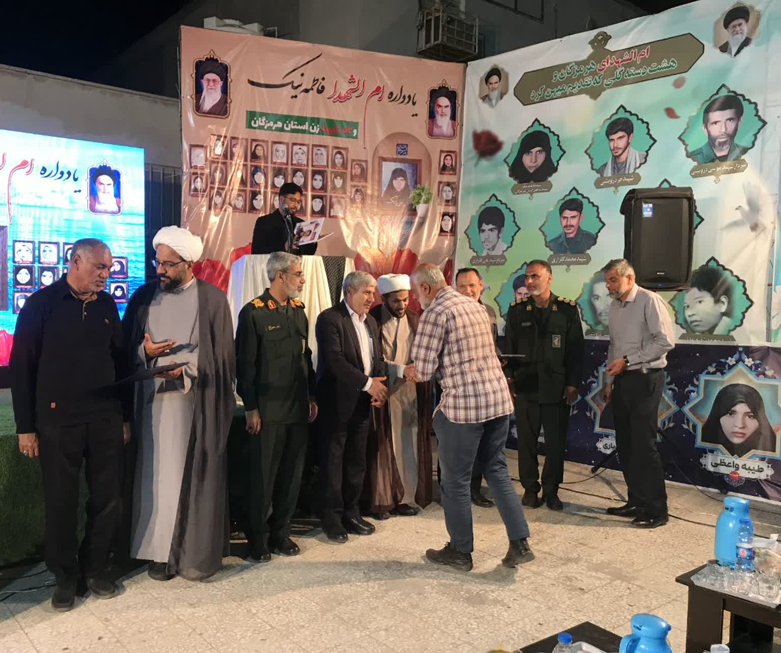
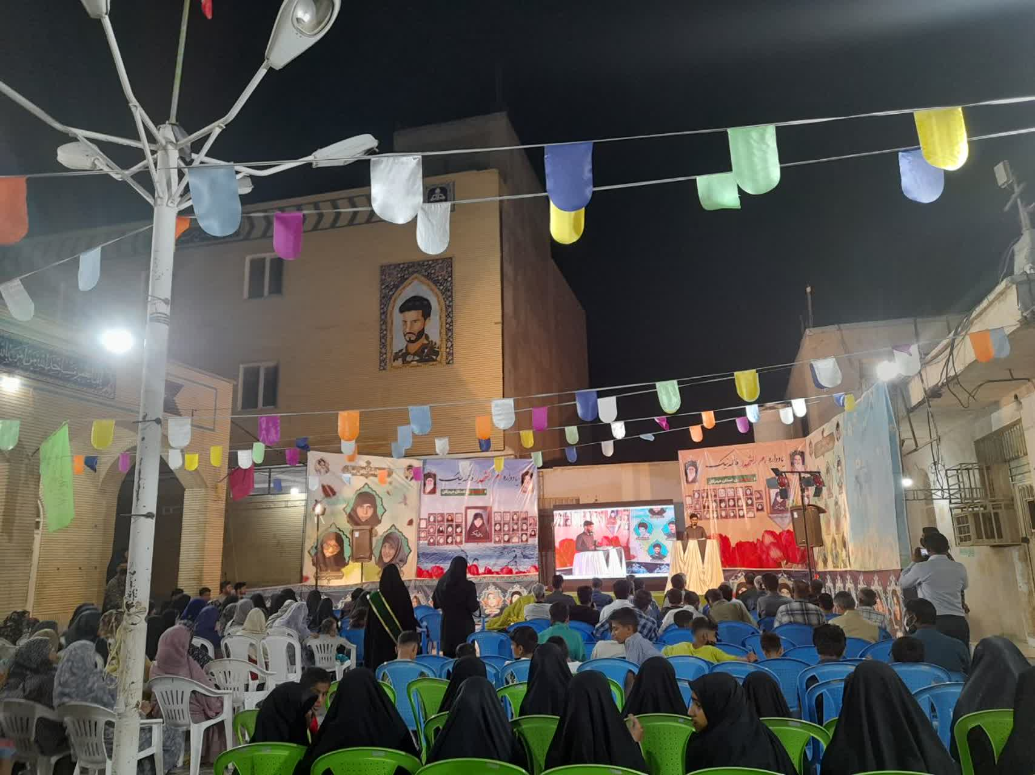
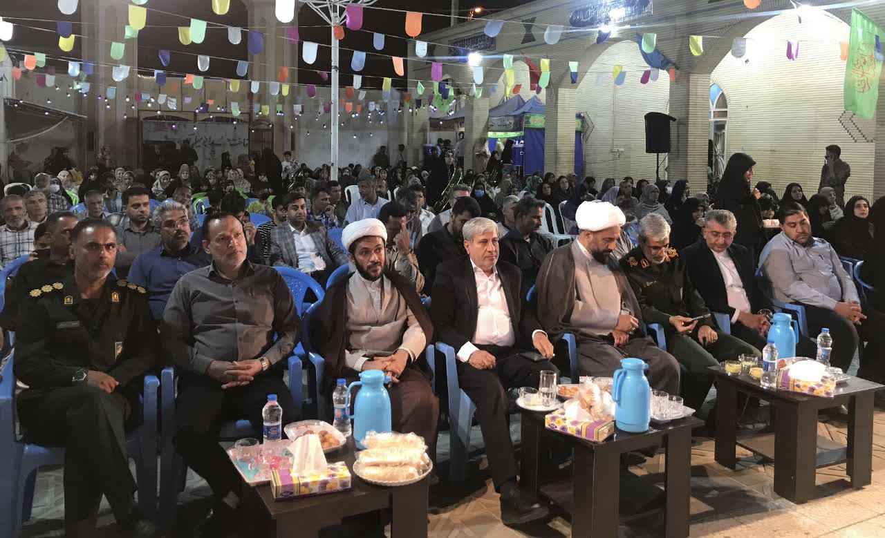
برگزاری یادواره ام الشهداء فاطمه نیک در مسجد حمزه (ع)

Slide 15
پشتیبانی های انجام شده:
پشتیبانی از مراسم روز جهانی قدس، عید سعید فطر، 12 فروردین روز جمهوری اسلامی، برنامه های شب های قدر
شامل: چاپ بنر، تامین هدایا و جوایز مسابقات ورزشی محلات، سیستم صوت

Slide 16
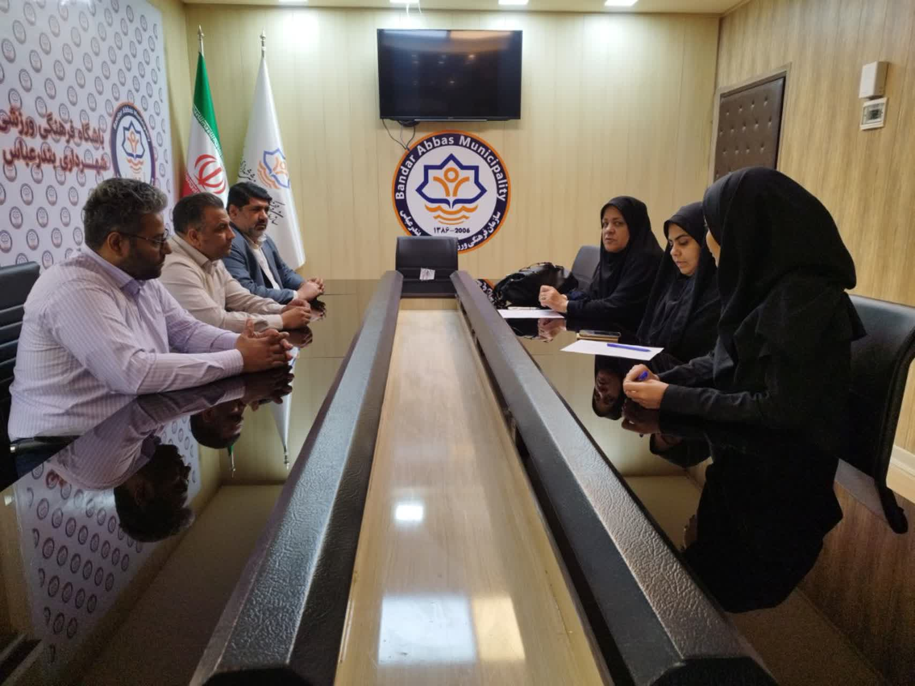
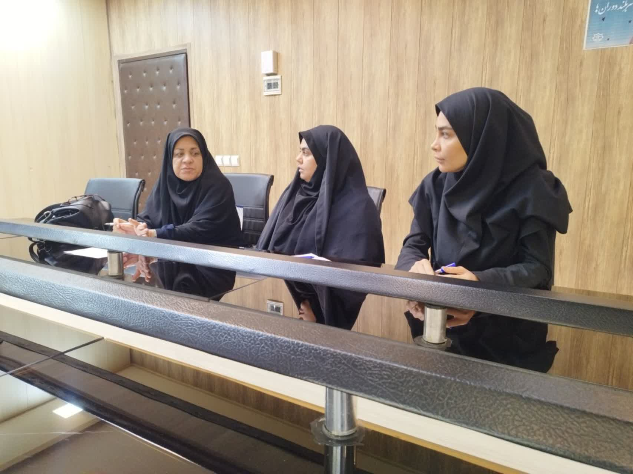
برگزاری کارگروه جوانی جمعیت و جلوگیری از آسیب های سقط عمدی

Slide 17
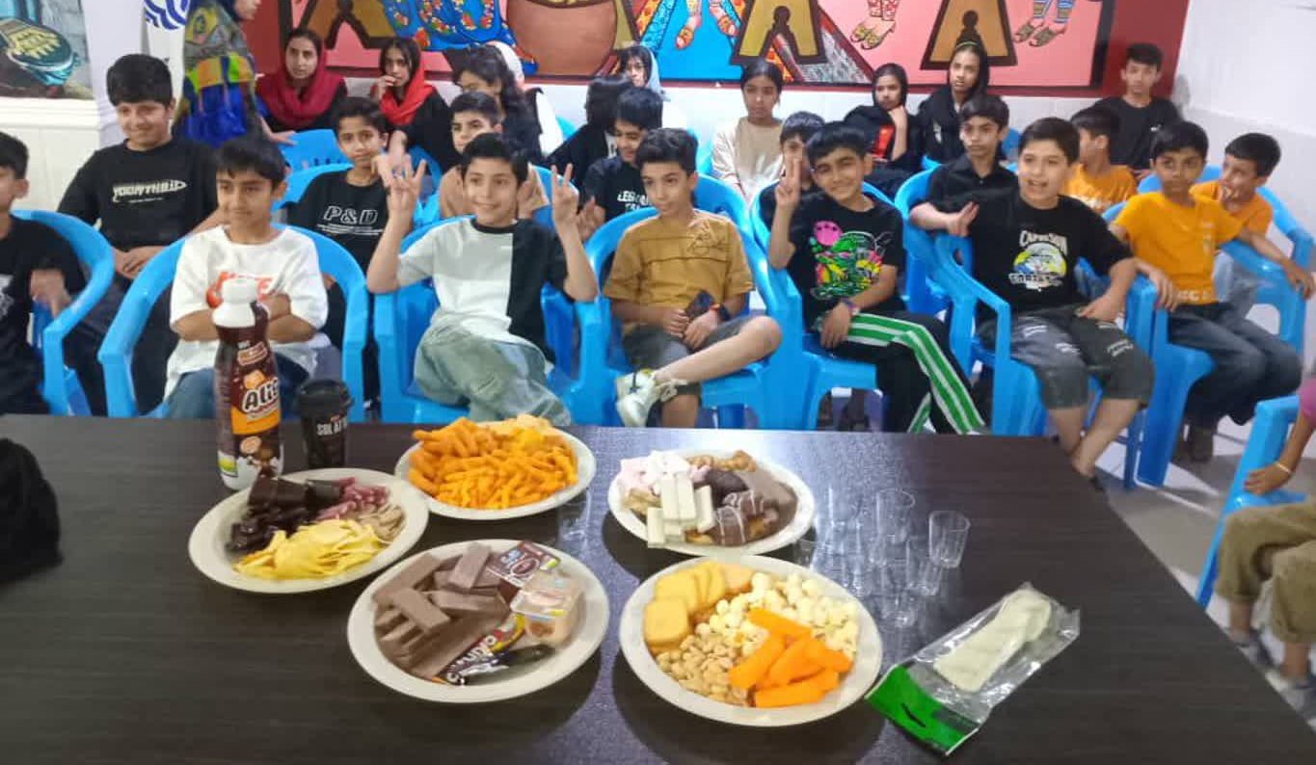
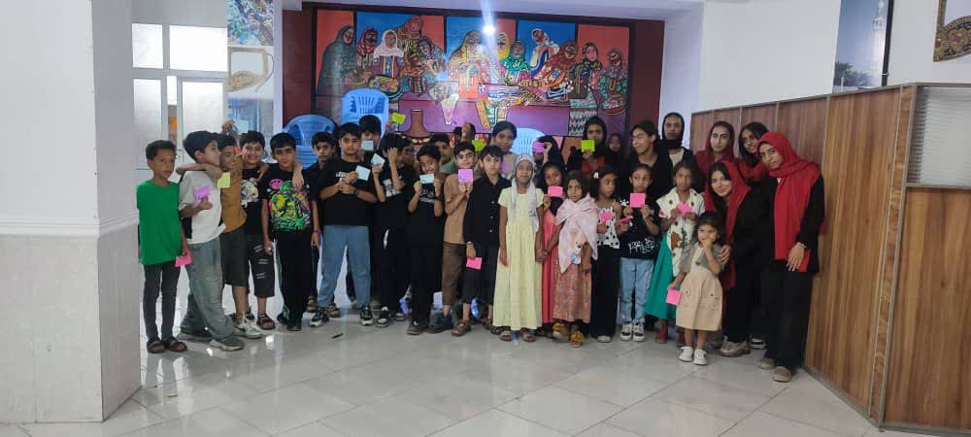
برگزاری ورکشاپ طعم ها در فرهنگسرای برکه گرد

Slide 18
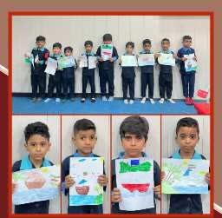
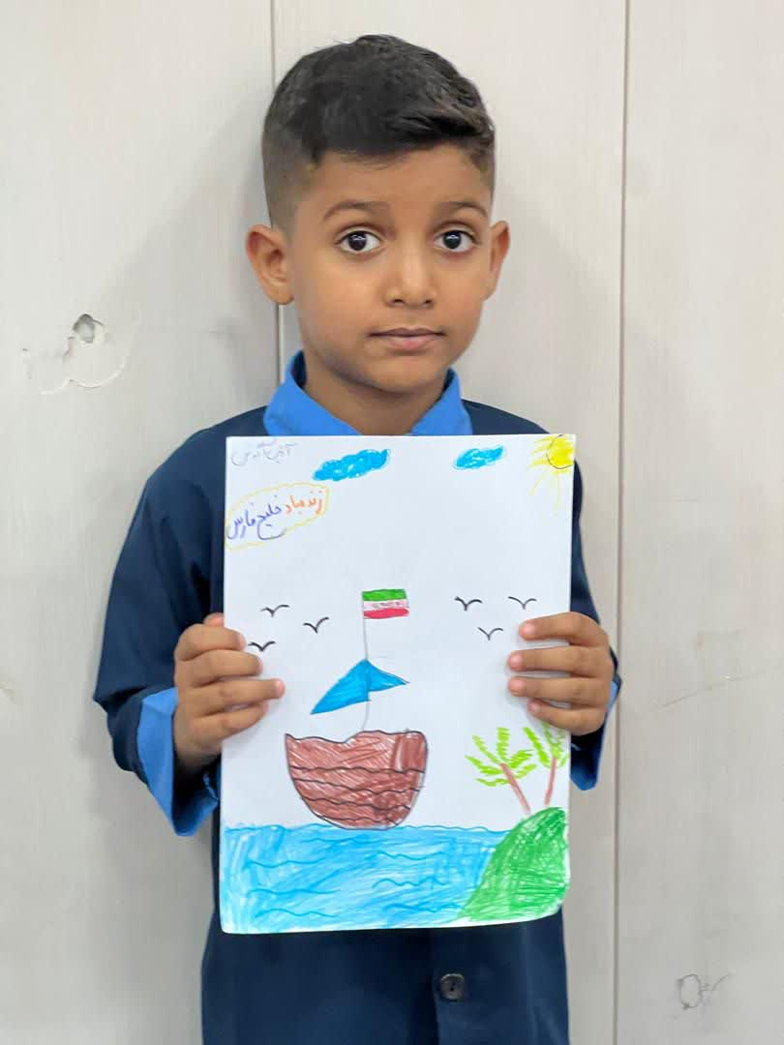
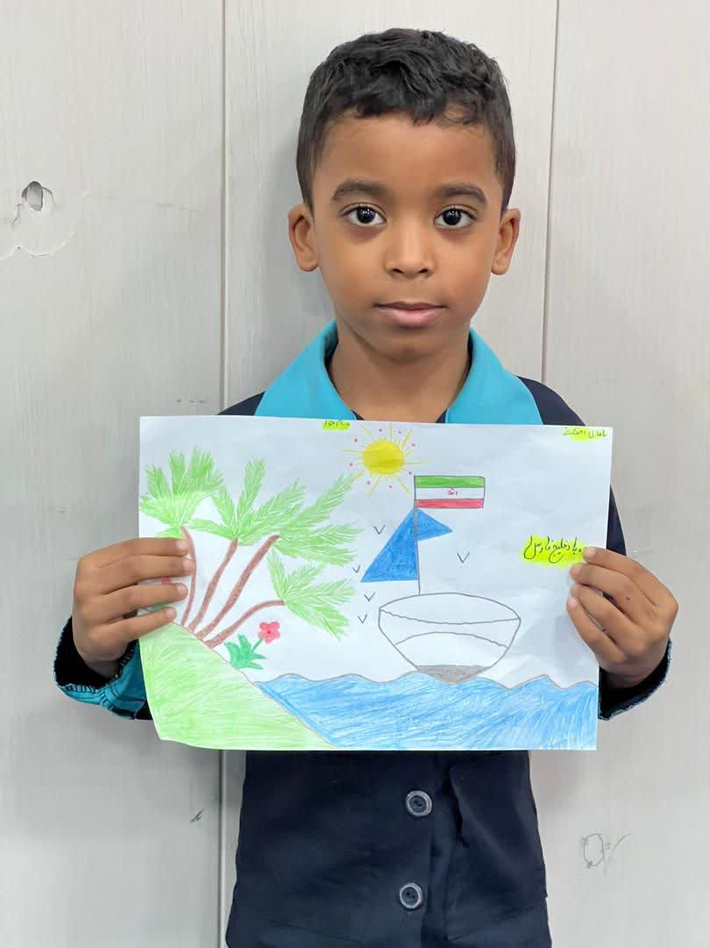
برگزاری مسابقه نقاشی به مناسبت روز ملی خلیج فارس در فرهنگسرای گلستان

Slide 19



برگزاری مراسم معنوی برای کودکان کار بمناسبت روز جهانی کارگر و دهه کرامت

Slide 20



برگزاری جلسه در خصوص عفاف و حجاب

Slide 21



مراسم ولادت امام رضا (ع) در امامزاده سید مظفر(ع)

Slide 22


دیدار و عیادت از خادمه اهل‌بیت کربلایی طاهره رحیمی شهواری مسئول هیئت خواهران ریحانه نبی

Slide 23

برگزاری دوره آموزشی کاهش آسیب های اجتماعی در فرهنگسرای برکه گرد

Slide 24


مراسم اهدا احکام اعضا هئیت مذهبی مسجدامام حسن عسکری(علیه السلام)
محله گاری بالا ایسین محله قلعه

Slide 25


همراه با متخصصان برای جامعه ای سالم تر/ گامی در جهت پیشگیری از آسیب‌های های اجتماعی

Slide 26


برگزاری مراسم برای حادثه دیدگان اسلکه شهید رجایی در زیر پرچم

Slide 27


تابستانی پُرثمر با کلاس‌های آموزشی در فرهنگسراهای بندرعباس

Slide 28


فرهنگسرای برکه گرد بمناسبت سالروز آزاد سازی خرمشهر اقدام به برگزاری مسابقات نقاشی و پخش انیمیشن کرد

Slide 29
فرهنگسرای برکه گرد بمناسبت سالروز آزاد سازی خرمشهر اقدام به برگزاری مسابقات نقاشی و پخش انیمیشن کرد

Slide 30


روایت تصویری کودکان محله نخل ناخدا از سالروز آزادسازی خرمشهر

Slide 31


یادمان شهدای خدمت و بزرگداشت سالروز آزادسازی خرمشهر با نوای وحی

Slide 32


دیدار با خانواده شهید ادای دین به مقام والای شهید است / دیدار با خانواده
شهید غلامعباس عفیفه

Slide 33


برگزاری دوره آموزشی کاهش آسیب های اجتماعی در فرهنگسرای شهدای دوراهی ایسینی

Slide 34

نشست هم اندیشی معاون فرهنگی اجتماعی سازمان با بانی حسینیه مشهدی سکینه و مدیر فرهنگسرای شهدای دوراهی ایسینی برگزار شد

Slide 35

کارگاه آموزشی (درمان ناباروری، جوانی جمعیت) در فرهنگسرای گلستان برگزار شد

Slide 36


نمایش ( حیاط خانه ما ) برای کودکان و خانواده ها در محل مسجد پیامبراعظم (ص) واقع در شهرک پیامبراعظم(ص) به اجرا درآمد

Slide 37
نمایش ( حیاط خانه ما ) برای کودکان و خانواده ها در محل مسجد پیامبراعظم (ص) واقع در شهرک پیامبراعظم(ص) به اجرا درآمد

Slide 38


برگزاری جشن فرهنگی عید قربان تا غدیر باحضور عموهای روحانی در فرهنگسرای گلستان و مسجد سیدالشهداء محله کوی ملت کوچه ملت ۷

Slide 39


برگزاری جشن های فرهنگی عید قربان تا غدیر / فرهنگ و معنویت در سایه همدلی

Slide 40



ویژه برنامه فرهنگی عید قربان تا غدیر با شعار مهمونی بزرگ غدیر، باحضور عموهای روحانی در فرهنگسرای نخل ناخدا برگزار شد

Slide 41



برگزاری محفل انس با قرآن و ویژه برنامه فرهنگی در مسجد قدس

Slide 42


ویژه برنامه فرهنگی عید قربان تا غدیر با شعار مهمونی بزرگ غدیر، باحضور عموهای روحانی در مسجد سلمان فارسی واقع در محله اسلام آباد

Slide 43


ویژه برنامه فرهنگی عید قربان تا غدیر با شعار مهمونی بزرگ غدیر، باحضور عموهای روحانی در مسجد سلمان فارسی واقع در محله اسلام آباد

Slide 44




جشن بزرگ فرهنگی مهمونی غدیر و آیین افتتاحیه زمین ورزشی شهید آتش نشان اورنگی

Slide 45


برگزاری ویژه برنامه فرهنگی عید قربان تا غدیر با شعار مهمونی بزرگ غدیر، باحضور عموهای روحانی در فرهنگسرای دوراهی ایسینی و مسجد سجادیه

Slide 46


ویژه برنامه فرهنگی عید قربان تا غدیر با شعار مهمونی بزرگ غدیر در حسینیه بهشت

Slide 47


یازدهمین همایش آواها و نواهای عزاداری مردم هرمزگان در حسینیه سیدالشهدا
در محله 22 بهمن

Slide 48


گرامیداشت روز جهانی منع کار کودک با جشن فرهنگی در بندرعباس

Slide 49


گرامیداشت روز جهانی منع کار کودک با جشن فرهنگی در بندرعباس

Slide 50


برگزاری ویژه برنامه فرهنگی در فرهنگسرای برکه گرد

Slide 51



تشییع با شکوه پیکر شهید حاج سعید آذربادگان در بندرعباس

Slide 52


دومین همایش یادمان پیرغلامان مدفون در قطعه 29 آرامستان باغو (قطعه پیرغلامان)

Slide 53




برگزاری مراسم قرائت زیارت عاشورا در دهه اول محرم در سازمان

Slide 54


همایش سیاه‌پوشی نوگلان حسینی بدست پیرغلامان در آستانه ماه محرم
در محل دفتر نماینده ولی فقیه و با حضور امام جمعه شهرستان بندرعباس

Slide 55


برگزاری مراسم شب های محرم در هیئت نوجوانان قاسم ابن الحسن(ع) با همکاری سازمان فرهنگی اجتماعی ورزشی شهرداری بندرعباس

Slide 56


برگزاری مراسم شب های محرم درمسجد شهرک توحید با همکاری سازمان فرهنگی اجتماعی ورزشی شهرداری بندرعباس

Slide 57



برگزاری مراسم شب های محرم در هیئت رزمندگان با همکاری سازمان فرهنگی اجتماعی ورزشی شهرداری بندرعباس

Slide 58



برگزاری مراسم شب های محرم در مسجد امیرالمومنین(ع) با همکاری سازمان فرهنگی اجتماعی ورزشی شهرداری بندرعباس

Slide 59



برگزاری مراسم شب های محرم در هیئت شباب الهاشمی با همکاری سازمان فرهنگی اجتماعی ورزشی شهرداری بندرعباس

Slide 60



برگزاری مراسم شب های محرم در هیئت مکتب الزهرا با همکاری سازمان فرهنگی اجتماعی ورزشی شهرداری بندرعباس

Slide 61


برگزاری مراسم به مناسبت فرارسیدن تاسوعا و عاشورا در فرهنگسرای گلستان

Slide 62

برگزاری مراسم شب های محرم در مساجد و هیئت های مختلف شهر بندرعباس با همکاری سازمان فرهنگی اجتماعی ورزشی شهرداری بندرعباس

Slide 63

سخنرانی و خواندن دعای زیارت عاشورا توسط رئیس سازمان در مساجد شهر بندرعباس
در شب های ایام محرم

Slide 64

برگزاری کارگاه تخصصی پیشگیری از سقط عمدی جنین در شهرداری بندرعباس

Slide 65



تجمع بزرگ عزاداران حسینی در کوهستان پارک پنجه علی

Slide 66



برگزاری مراسم ختم هفتمین روز درگذشت حضرت آیت الله نعیم ابادی در مسجد جامع

Slide 67


برگزاری دوره فرهنگ سازی مدیریت پسماند در فرهنگسرای شهدای دوراهی ایسینی

Slide 68

برگزاری دوره های مختلف اوقات فراغت دانش آموزان و خانواده ها در فرهنگسراهای سطح شهر بندرعباس توسط سازمان فرهنگی اجتماعی ورزشی شهرداری بندرعباس

Slide 69


آموزش کاشت نهال و مراقبت از فضای سبز شهری در فرهنگسرای شهدای دوراهی ایسینی

Slide 70



پر کردن اوقات فراغت کودکان و نوجوانان در فرهنگسراهای بندرعباس

Slide 71



برگزاری مراسم سالروز شهادت حضرت رقیه(س) در مسجد امام رضا(ع) واقع در محله سید کامل با همکاری سازمان فرهنگی اجتماعی ورزشی شهرداری بندرعباس

Slide 72


برگزاری کارگاه تاثیرات ورزش منظم برسلامتی باتاکید بر تغذیه سالم

Slide 73



دوره آموزشی آشنایی با خط ۱۲۳ اورژانس اجتماعی و وظایف آن و محورهای اصلی فعالیت این اورژانس برای بچه ها و خانواده ها در فرهنگسرای برکه گرد

Slide 74




برگزاری برنامه پیشگیری از تنبلی چشم کودکان و غربال بینایی در فرهنگسراها

Slide 75


برگزاری مراسم پیاده روی روز اربعین با برپایی موکب ها از حدفاصل مقابل سید مظفر تا مسجد جامع

Slide 76


شروعی پر انرژی در مدارس با اجرای طرح میدان پویا در سال تحصیلی جدید

Slide 77


دیدار با خانواده سرافراز محمود سلیمانی

Slide 78


برگزاری جشن میلاد حضرت محمدمصطفی(ص) ، امام جعفر صادق(ع) و هفته وحدت در محله ۴۰۰ دستگاه

Slide 79






پر کردن اوقات فراغت کودکان و نوجوانان در فرهنگسراهای شهر بندرعباس

Slide 80



اجرای پایان دوره سه ماهه تابستانی هنرجویان فن بیان همراه با نمایش خلاق در فرهنگسرای شهدای دوراهی ایسینی

Slide 81



برگزاری جشن هفته وحدت در فرهنگسرای گلستان

Slide 82



کارگاه خوشنویسی ویژه کودک و نوجوان در فرهنگسرای گلستان برگزار شد

Slide 83



کارگاه آموزش نقاشی روی چادر در محل فرهنگسرای گلستان واقع در کوی امیر برگزار شد

Slide 84





برگزاری جشن ولادت امام حسن عسکری علیه السلام و پایان هفته دفاع مقدس به همراه سخنرانی
و مولودی خوانی در سازمان

Slide 85


برگزاری کارگاه آموزشی با عنوان پیشگیری از وفور پشه آئدس در فرهنگسرای گلستان

Slide 86


برگزاری کارگاه آموزشی با عنوان پیشگیری از وفور پشه آئدس در فرهنگسرای شهدای دوراهی ایسینی

Slide 87


دیدار با خانواده رزمنده عیسی جلالی به مناسبت هفته دفاع مقدس

Slide 88




بازدید از خانه سالمندان به مناسبت روز جهانی سالمند

Slide 89





رونمایی از آهنگ حماسی خورشید پرغرور بمناسبت هفته دفاع مقدس و جنگ ۱۲ روزه

Slide 90


آغاز ویژه‌برنامه قهرمان شهر با هدف ارتقاء نشاط اجتماعی در بندرعباس

Slide 91


دیدار با رزمنده و ایثارگر هشت سال دفاع مقدس از استان هرمزگان *حاج اسحق علی نسب نانکی*

Slide 92


برگزاری محفل انس باقرآن به مناسبت هفته دفاع مقدس در محل مسجد النبی (ص) شهرک راه آهن

Slide 93



مسابقات قهرمان شهر۳ به مناسبت هفته دفاع مقدس در محله کوی ملت برگزار شد

Slide 94


برگزاری مسابقه نقاشی به مناسبت هفته دفاع مقدس در فرهنگسرای گلستان

Slide 95



برگزاری یادواره شهدا بمناسبت هفته دفاع مقدس در محل شهرک شهید باهنر بندرعباس باحضور دانش آموزان

Slide 96



روز جهانی کودک در ساحل غدیر زیر پرچم

Slide 97




جشن روز جهانی کودک در فرهنگسرای گلستان برگزار شد

Slide 98




پخش بروشور جلوگیری از سقط عمدی جنین در فرهنگسراها و محلات شهر بندرعباس

Slide 99




ویژه برنامه برای سالمندان به مناسبت روز جهانی سالمند در مرکز اسناد تاریخی شهرداری بندرعباس برگزار شد

Slide 100



کارگاه پیشگیری از معلولیت دوران سالمندی باحضور خانواده ها در فرهنگسرای دوراهی ایسینی برگزار شد

Slide 101



برگزاری جلسه آموزشی پیشگیری از بیماری‌های ناشی از پشه آئدس
در مسجد جامع امیرالمؤمنین (ع) محله ششصد دستگاه بندرعباس

